Slide 1
第65回
精神科病院
医事研修会
「告示・通知」R6.3.5 要点整理
－改定詳細のポイント－
R6.4.16版
安田病院事務長 沼田 周一

Slide 2
R6.4 沼田まとめ
令和6年度診療報酬改定の流れ
3/5 告示・通知
3/28 疑義解釈その1
4/1から配信 日精協改定説明会
2/14 答申
（中医協→大臣）
厚生局（3/5から）
診療報酬改定時集団指導
YouTube配信を視聴
6/1 算定開始
1月下旬～2月初旬
個別改定項目の審議
施設基準の届出期間 5月2日～6月3日
1月19日 公聴会
1月10日・12日
「これまでの議論の整理」の審議
12月11日 令和6年度診療報酬改定の基本方針（社会保障審議会）

Slide 3
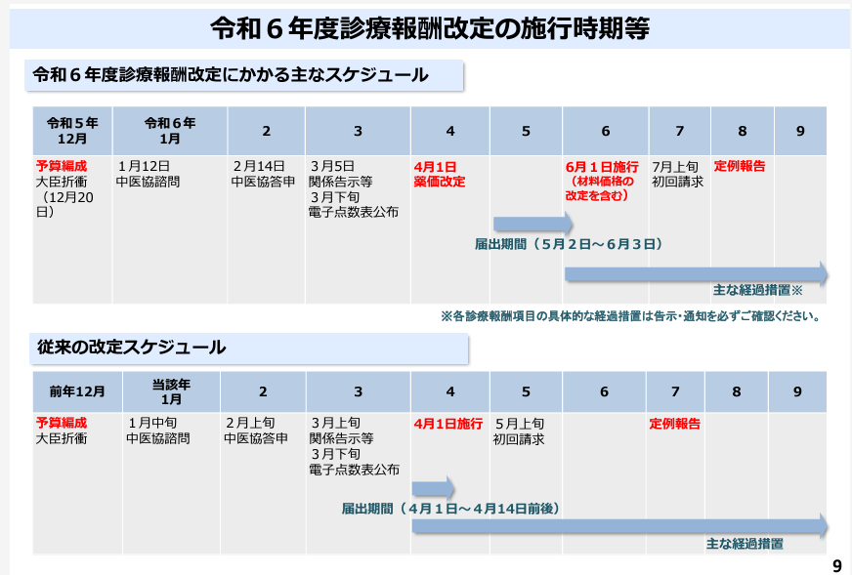
R6.3.5 厚生労働省資料
●薬価改定
４月１日
●診療報酬改定
６月１日施行
●新規届出期間
５月２日
～６月３日
●定例報告
８月

Slide 4
主な改定項目

Slide 5
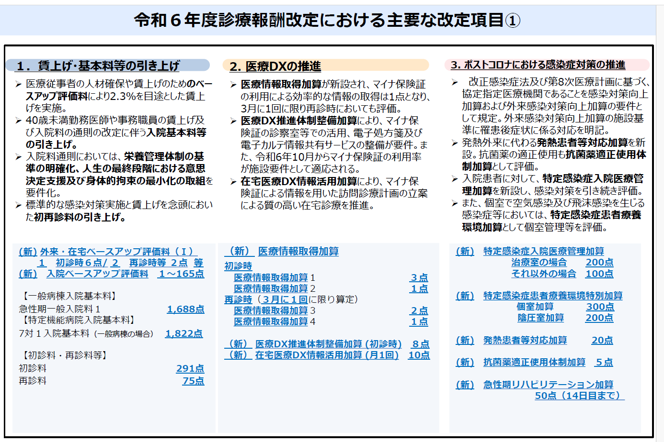
R6.3.5 厚生労働省資料

Slide 6
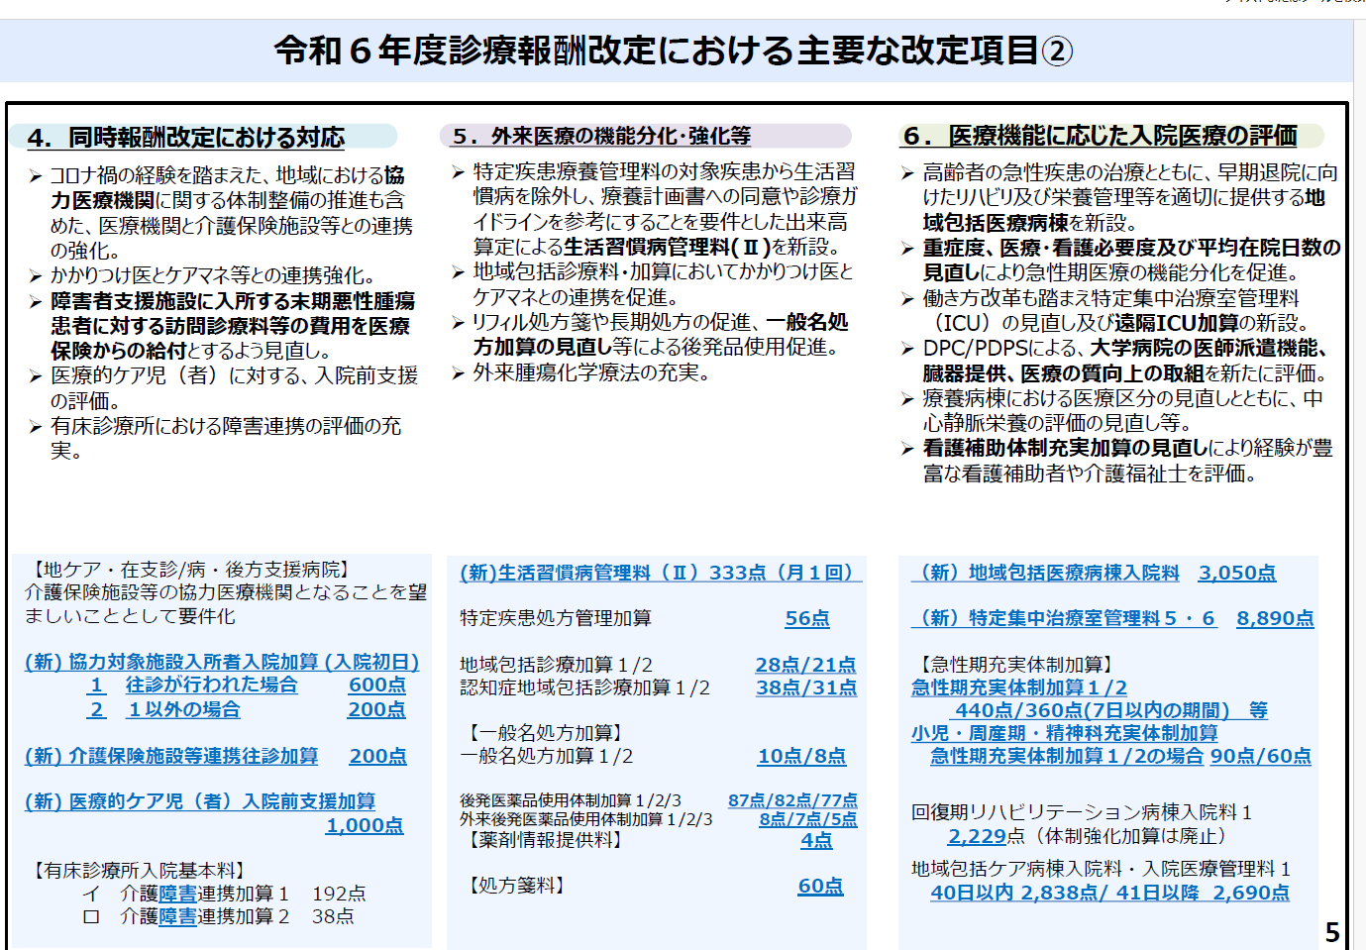
R6.3.5 厚生労働省資料

Slide 7
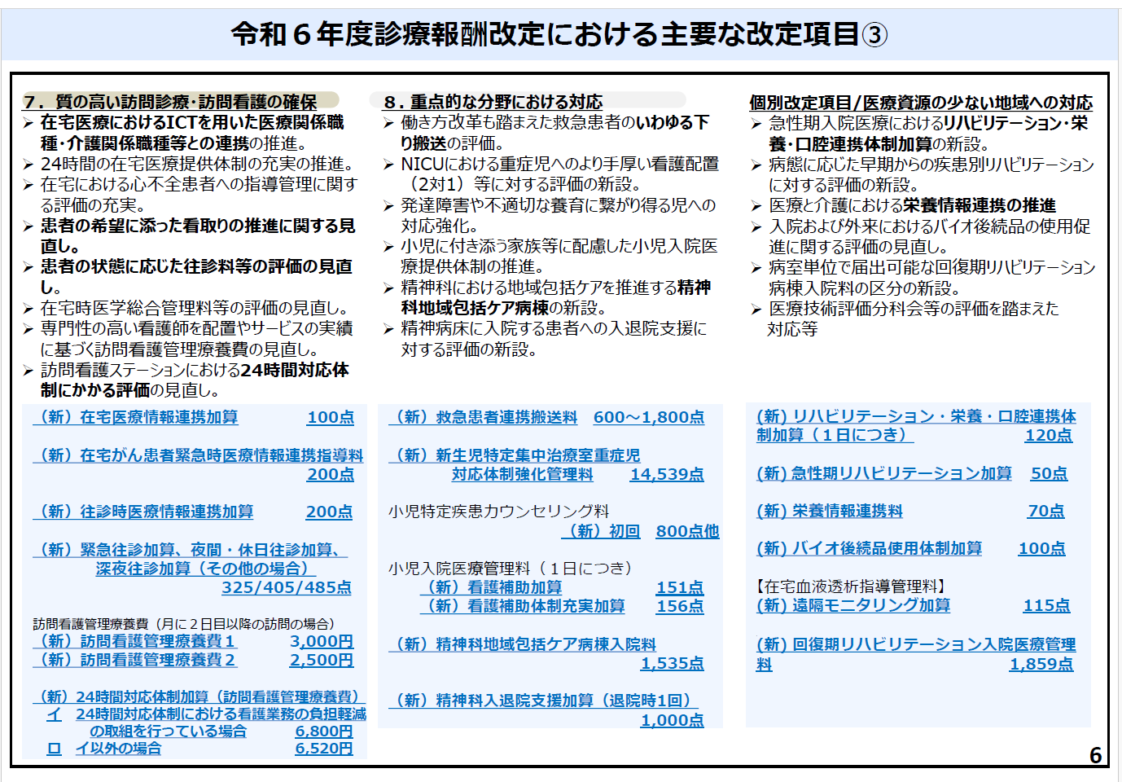
R6.3.5 厚生労働省資料

Slide 8
令和6年度診療報酬改定の状況
R6.4.16 沼田資料
精神科関連の新設項目（主なもの）
〇賃上げに向けた評価の新設
〇入院料の通則に2項目を追加
〇身体的拘束最小化の基準を満たさない時は入院料の減算
〇医療DX推進体制整備加算
〇情報通信機器を用いた精神療法
〇書面掲示事項のウェブサイトへの掲載
〇介護保険施設入所者の病状の急変時の適切な入院受入れ
〇栄養情報連携料の新設
〇児童・思春期管理料の精神科養育支援体制加算
〇精神科地域包括ケア病棟入院料（特定入院料）
〇精神科入退院支援加算
〇通院・在宅精神療法の早期診療体制充実加算
〇通院・在宅精神療法の児童思春期支援指導加算
〇通院・在宅精神療法の心理支援加算

Slide 9
R6.2.15沼田資料
精神科関連の見直し項目（主なもの）
〇入院の見直し
〇特定入院料の施設基準を満たさなくなった場合の取扱いを明確化
〇初再料の見直し
〇医師事務作業補助者体制加算の見直し
〇看護補助体制充実加算
〇医療情報・システム基盤整備体制充実加算の見直し
〇診療録管理体制加算の見直し
〇診療報酬における書面要件の見直し
〇診療情報提供料の情報提供先の見直し
〇精神科訪問看護指示書の見直し
〇入院時食事料の値上げ
〇データ提出加算
〇地域移行機能強化病棟入院料の届出期間延長、退院実績要件
〇療養生活環境整備指導加算及び療養生活継続支援加算
〇通院・在宅精神療法の精神保健指定医、非指定医以外の点数
〇精神科在宅患者支援管理料
〇一般名処方の見直し
〇後発医薬品使用体制加算の見直し
〇検査料の見直し

Slide 10
賃上げ

Slide 11
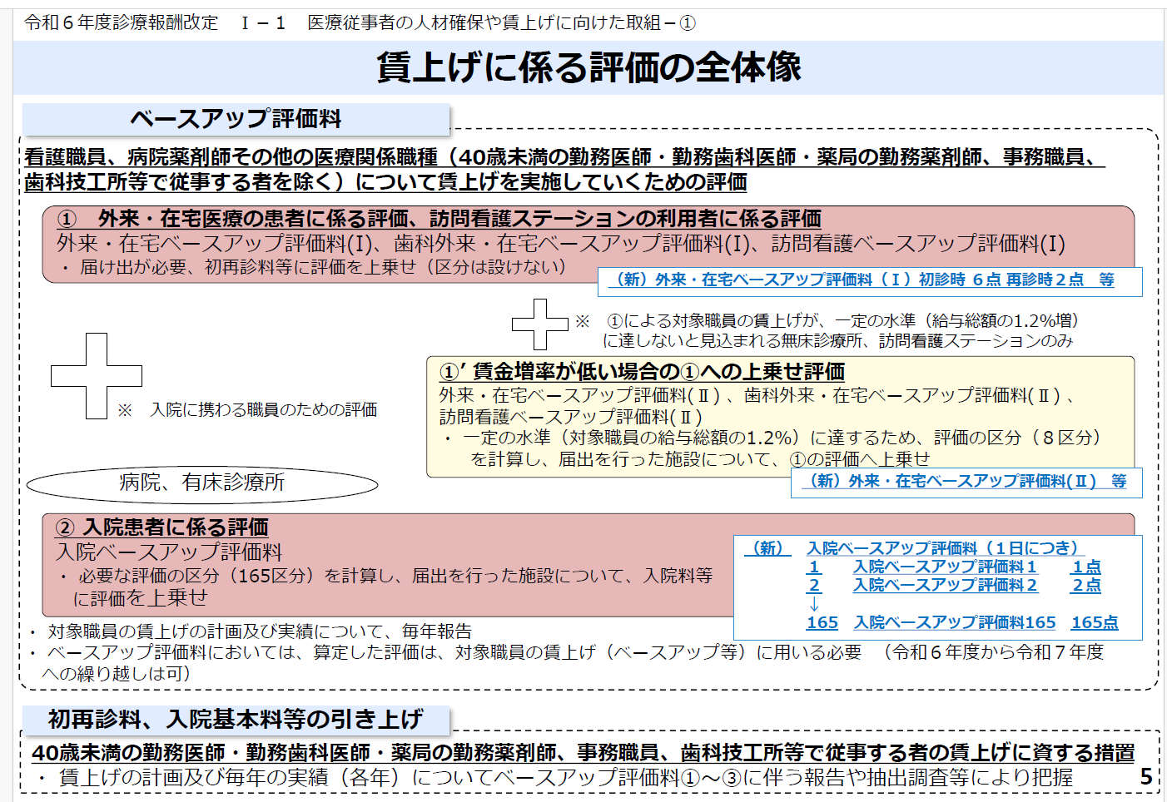
R6.3.5 厚生労働省資料
「外来・在宅ベースアップ評価料(Ⅰ)」
＋「入院ベースアップ評価料」で看護職員等のベースアップを実施する。
対象外職員は初再診料、入院料等の引き上げで対応
11

Slide 12
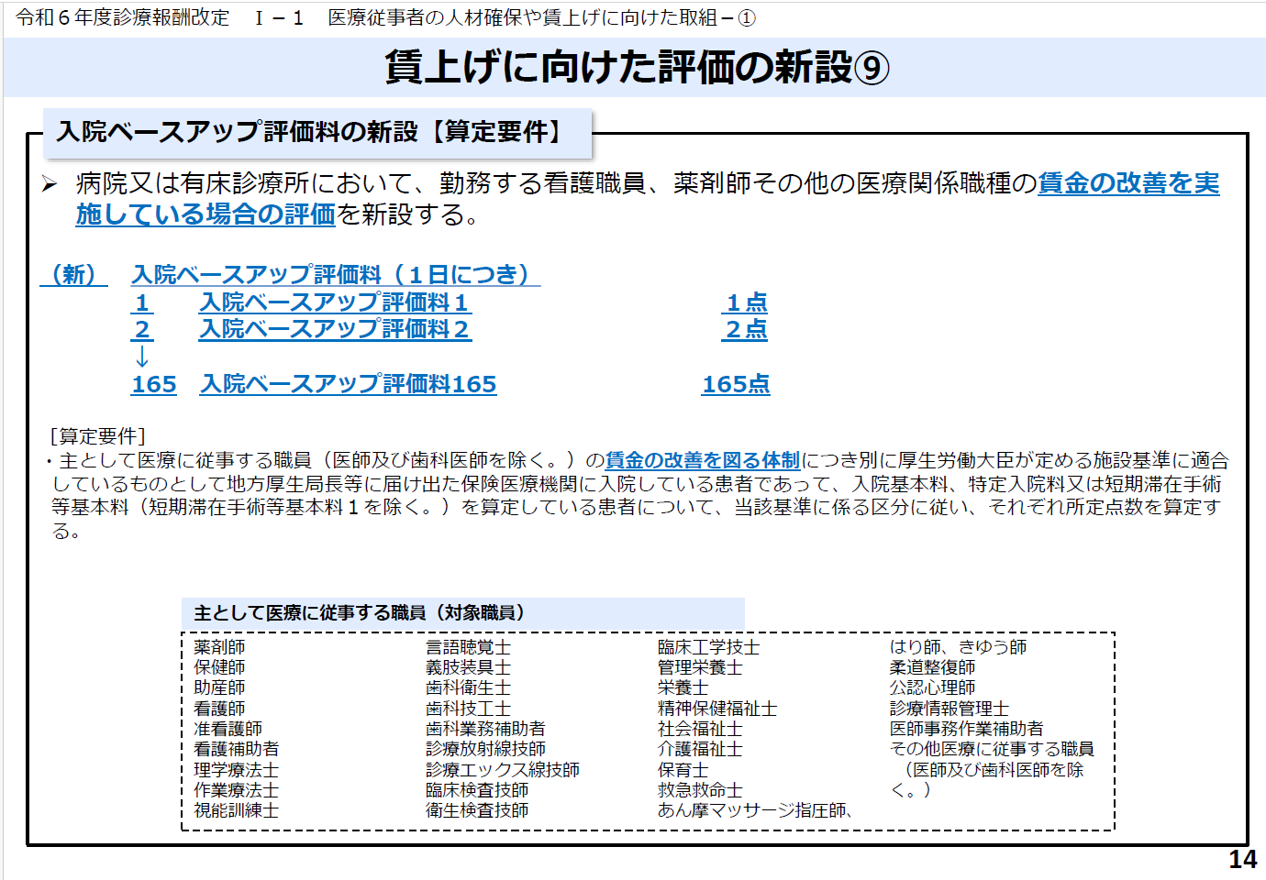
R6.3.5 厚生労働省資料
「入院ベースアップ評価料」
計算式から
1点から165点で算定
対象職員
薬剤師、看護師など
12

Slide 13
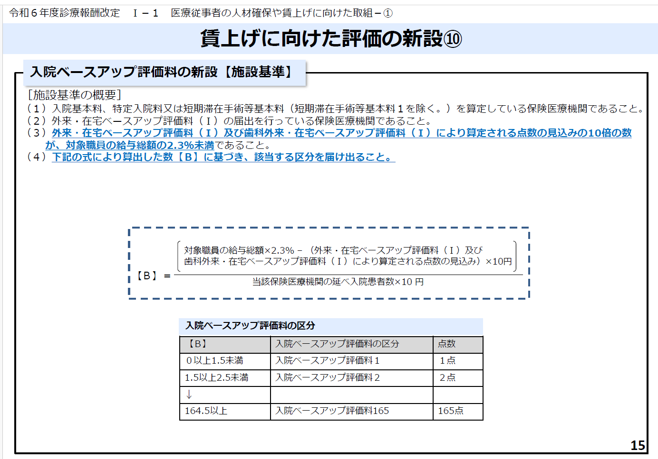
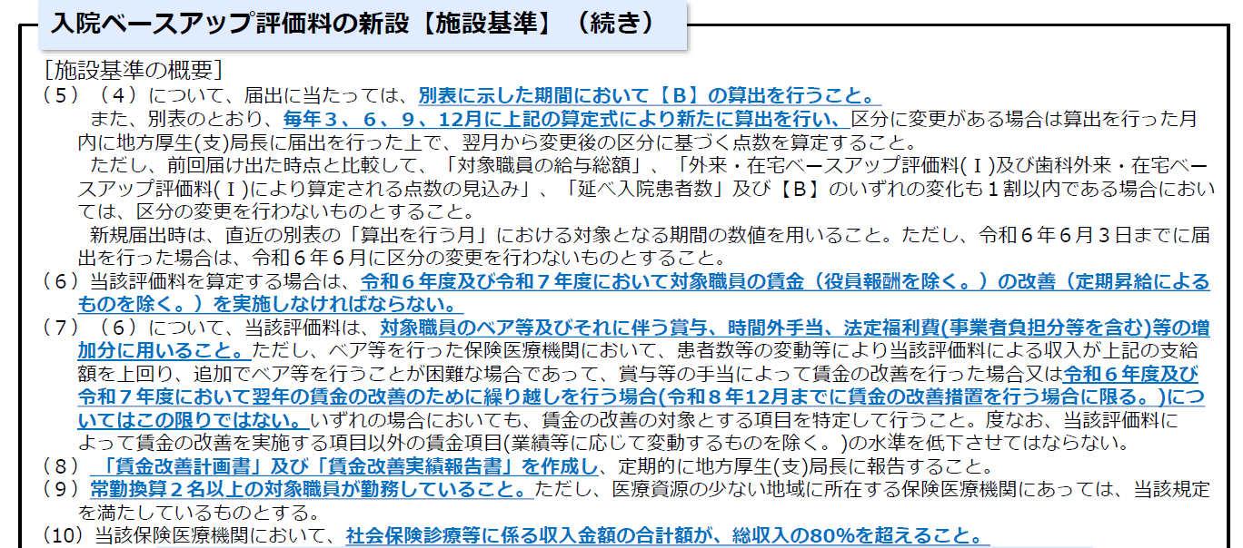
R6.3.5 厚生労働省資料
・届出が必要
・毎年３,６,９,１２月に算出し、変更がないか確認する。
・定期昇給は除く
●施設基準の届出
〇外来・在宅ベースアップ評価料(Ⅰ)
・別添２の様式95
・賃金改善計画書
〇入院ベースアップ評価料
・別添２の様式97
・賃金改善計画書
●定時報告
・毎年６月 様式97
・毎年８月
賃金改善実績報告書
13

Slide 14
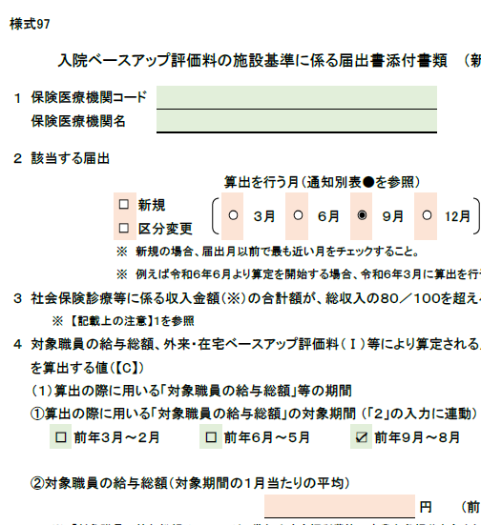
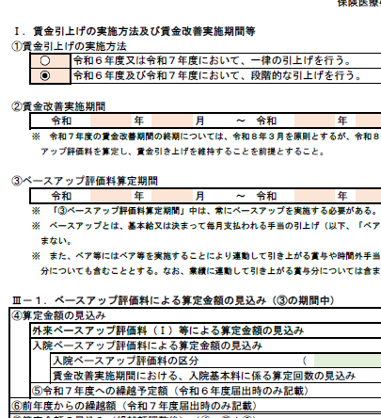
賃金改善計画書（様式97）
賃金改善事績報告書（様式98）
R6.3.5 厚生労働省資料
14

Slide 15
● 「賃上げ」の考え方 疑義解釈その１（R6.3.28）
問２ 「看護職員処遇改善評価料の取扱いに関する疑義解釈資料の送付について（その１）」（令和４年９月５日事務連絡）別添の問18において、「Ａ５００」看護職員処遇改善評価料について、賃金改善に伴い増加する賞与、時間外勤務手当等、法定福利費等の事業者負担分及び退職手当については、「基本給等の引き上げにより増加した分については、賃金改善の実績額に含めてよい。ただし、ベア等には含めないこと。」とされていたが、ベースアップ評価料についても同様か。
（答）ベースアップ評価料は、対象職員のベア等及びそれに伴う賞与、時間外手当、法定福利費(事業者負担分等を含む)等の増加分に用いること。
問３ 医科点数表における「Ｏ０００」及び歯科点数表における「Ｐ０００」看護職員処遇改善評価料（以下単に「看護職員処遇改善評価料」という。）並びにベースアップ評価料の施設基準において、「決まって毎月支払われる手当」を支払う場合に、その金額を割増賃金（超過勤務手当）や賞与に反映させる必要はあるのか。
（答）労働基準法第37 条第５項及び労働基準法施行規則第21 条で列挙されている手当に該当しない限り、割増賃金の基礎となる賃金に算入して割増賃金を支払う必要がある。当該評価料に係る「決まって毎月支払われる手当」については、その性質上、上記手当には該当しないことから、割増賃金の基礎となる賃金に算入して割増賃金を支払う必要がある。なお、「決まって毎月支払われる手当」をいわゆる賞与の算定に際して反映させるか否かは、各医療機関の定めによる。
問４ 看護職員処遇改善評価料及びベースアップ評価料において、対象職員の賃金の改善措置を実施する具体的方法（金額・割合等）について、職員に応じて区分することは可能か。
（答）可能。各保険医療機関又は訪問看護ステーションの実情に応じて、賃金の改善措置の方法を決定すること。
問５ 看護職員処遇改善評価料及びベースアップ評価料において、基本給等について、常勤職員へは当月払いし、非常勤職員へは翌月払いしている場合、賃金の実績額及び改善実施期間はどのように判断すべきか。
（答）いずれについても、基本給等の支払われた月ではなく、対象となった月で判断する。
15

Slide 16
● 「賃上げ」の考え方 疑義解釈その１（R6.3.28）
問６ ベースアップ評価料において、賃金の改善については、算定開始月から実施する必要があるか。
（答）原則算定開始月から賃金改善を実施し、算定する月においては実施する必要がある。なお、令和６年４月より賃金の改善を行った保険医療機関又は訪問看護ステーションについては、令和６年４月以降の賃金の改善分についても、当該評価料による賃金改善の実績の対象に含めてよい。
問７ ベースアップ評価料の施設基準において、対象職員に対して、賃金改善を実施する方法等について、『賃金改善計画書』の内容を用いて周知するとともに、就業規則等の内容についても周知することとされているが、周知の具体的方法如何。
（答）例えば、「賃金改善計画書」及び就業規則等を書面で配布する方法や職員が確認できる箇所に掲示する方法が挙げられる。
問８ ベースアップ評価料について、区分変更を行う場合はどのような届出が必要か。
（答）保険医療機関（医科）については、「特掲診療料の施設基準等に係る届出書」及び「外来・在宅ベースアップ評価料（Ⅱ）に係る届出書添付書類」又は「入院ベースアップ評価料に係る届出書添付書類」の届出が必要。
問９ 外来・在宅ベースアップ評価料（Ⅰ）の施設基準において、令和６年度に対象職員の基本給等を令和５年度と比較して２分５厘以上引き上げ、令和７年度に対象職員の基本給等を令和５年度と比較して４分５厘以上引き上げた場合については、40 歳未満の勤務医、勤務歯科医、事務職員等の当該保険医療機関又は当該訪問看護ステーションに勤務する職員の賃金(役員報酬を除く。)の改善(定期昇給によるものを除く。)を実績に含めることができることとされているが、基本給等の引き上げ率についてどのように考えればよいか。
（答）引き上げ率の確認については、次のいずれかの方法で行うこと。
① 給与表等に定める対象職員の基本給等について、令和５年度と比較し、令和６年度に2.5％又は令和７年度に4.5％の引き上げになっているかを確認する。
② 以下の計算式により基本給等の改善率を算出する。
当該年度において基本給等が引き上げられた後の対象職員の１月当たりの基本給等の総額
－ 令和５年度における１月当たりの対象職員の基本給等の総額
－ 定期昇給がある場合にあっては１月あたりの対象職員の基本給等の引き上げ額のうち定期昇給相当額の総額
×100
令和５年度における１月当たりの基本給等の総額
16

Slide 17
● 「賃上げ」の考え方 疑義解釈その１（R6.3.28）
問10 問９について、給与表等の存在しない医療機関又は訪問看護ステーションにおいて、令和５年度と令和６年度及び令和７年度を比較して対象職員の変動がある場合、計算式中の対象職員の基本給等の総額について、どのように考えたらよいか。
（答）令和５年度及び令和６年度又は令和７年度のいずれの年度においても在籍している対象職員について、計算式に則り算出を行う。
ただし、いずれの年度においても在籍している対象職員が存在しない等の理由でこの方法による算出が困難な場合においては、各年度における全ての対象職員の基本給等の総額を用いて算出を行ってもよい。
問11 ベースアップ評価料において、「特掲診療料の施設基準等及びその届出に関する手続きの取扱いについて」（令和６年３月５日保医発0305第６号）の別表４のミ「その他医療に従事する職員（医師及び歯科医師を除く。）」とは、具体的にどのような職員か。
（答）別表４のア～マに該当しない職種の職員であって、医療機関における業務実態として、主として医療に従事しているものを指す。ただし、専ら事務作業(医師事務作業補助者、歯科業務補助者、看護補助者等が医療を専門とする職員の補助として行う事務作業を除く。)を行うものは含まれない。
問17 看護職員処遇改善評価料及びベースアップ評価料において、賃金改善に伴い増加する法定福利費等について、どのような範囲を指すのか。
（答）次の①及び②を想定している。
① 健康保険料、介護保険料、厚生年金保険料、児童手当拠出金、雇用保険料、労災保険料等における、賃金改善に応じた増加分（事業者負担分を含む。）
② 退職手当共済制度等における掛金等が増加する場合の増加分（事業者負担分を含む。）
問18 看護職員処遇改善評価料及びベースアップ評価料の施設基準において、「対象医療機関は、当該評価料の趣旨を踏まえ、労働基準法等を遵守すること。」とあるが、具体的にどのような対応が必要か。
（答）当該評価料による賃金改善を行うための就業規則等の変更について労働者の過半数を代表する者の意見を聴くことや、賃金改善に当たって正当な理由なく差別的な取扱いをしないことなど、労働基準法やその他関係法令を遵守した対応が必要である。
その他、賃金改善を行うための具体的な方法については、労使で適切に話し合った上で決定することが望ましい。
17

Slide 18
● 「賃上げ」の考え方 疑義解釈その１（R6.3.28）
問21 外来即入院となった患者について、外来・在宅ベースアップ評価料（Ⅰ）を算定した上で、「Ｏ０００」看護職員処遇改善評価料及び入院ベースアップ評価料を同日に算定することは可能か。
（答）算定可能。
問23 看護職員処遇改善評価料及び入院ベースアップ評価料において、「延べ入院患者数」については、どのように算出するのか。
（答）延べ入院患者数は、第１節入院基本料、第３節特定入院料又は第４節短期滞在手術等基本料（短期滞在手術等基本料１を除く。）を算定している患者を対象として、毎日24 時現在で当該保険医療機関に入院していた患者の延べ数を計上する。ただし、退院日は延べ入院患者数に含め、また、入院日に退院又は死亡した患者も延べ入院患者数に含める。
問24 問23 について、自由診療や労災保険による患者について、「延べ入院患者数」に計上するのか。
（答）自由診療の患者については、計上しない。公費負担医療や労災保険制度等、診療報酬点数表に従って医療費が算定される患者については、計上する。
問28 看護職員処遇改善評価料及び入院ベースアップ評価料については、入院基本料、 特定入院料又は短期滞在手術等基本料（「Ａ４００」の「１」短期滞在手術等基本料１を除く。）を算定している患者について算定するとされているが、外泊期間中であって、入院基本料の基本点数又は特定入院料の15％又は30％を算定する日においても、算定可能か。
（答）算定可。
18

Slide 19
● 「賃上げ」の考え方 疑義解釈その２（R6.4.12）
問１ 「診療報酬の算定方法」別表第一医科診療報酬点数表（以下「医科点数表」という。）における「Ｏ０００」及び「診療報酬の算定方法」別表第二歯科診療報酬点数表（以下「歯科点数表」という。）における「Ｐ０００」看護職員処遇改善評価料の施設基準における「特定した賃金項目以外の賃金項目（業績等に応じて変動するものを除く。）の水準を低下させてはならないこと。」並びに医科点数表における「Ｏ１００」外来・在宅ベースアップ評価料（Ⅰ）、「Ｏ１０１」外来・在宅ベースアップ評価料（Ⅱ）及び「Ｏ１０２」入院ベースアップ評価料、歯科点数表における「Ｐ１００」歯科外来・在宅ベースアップ評価料（Ⅰ）、「Ｐ１０１」歯科外来・在宅ベースアップ評価料（Ⅱ）及び「Ｐ１０２」入院ベースアップ評価料並びに「訪問看護療養費に係る指定訪問看護の費用の額の算定方法」における「０６」訪問看護ベースアップ評価料（以下「ベースアップ評価料」という。）の施設基準における「賃金の改善を実施する項目以外の賃金項目（業績等に応じて変動するものを除く。）の水準を低下させてはならないこと。」について、新型コロナウイルス感染症対応を行った場合における手当について、感染状況を踏まえて減額・廃止する場合は、業績等に応じて変動するものとして賃金項目の水準低下には当たらないものと考えてよいか。
（答）差し支えない。
問４ ベースアップ評価料の施設基準において、「対象職員のベア等及びそれに伴う賞与、時間外手当、法定福利費(事業者負担分等を含む)等の増加分に用いること。」とあるが、時給制で労働する対象職員について、時給の引き上げによって賃上げを実施してもよいか。 （答）差し支えない。また、この場合において、労働時間が短縮したことにより月の給与総額が減少していても、差し支えない。 ただし、届出等に係る「対象職員の給与総額」の記入においては、実際に対象職員に対し支払った給与総額を用いること。
19

Slide 20
医療ＤＸ

Slide 21
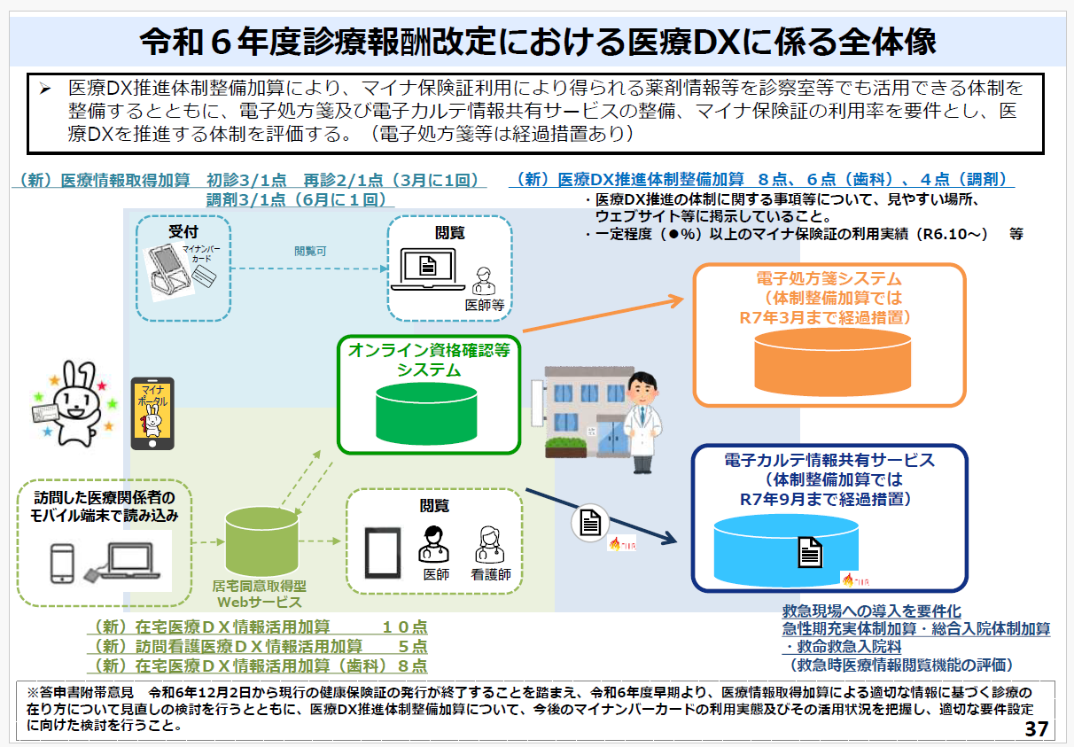
R6.3.5 厚生労働省資料
●医療DX全体像
R6.12.2 健康保険証の発行が終了
※答申書附帯意見
令和6年12月2日から現行の健康保険証の発行が終了することを踏まえ、令和6年度早期より、医療情報取得加算による適切な情報に基づく診療の
在り方について見直しの検討を行うとともに、医療DX推進体制整備加算について、今後のマイナンバーカードの利用実態及びその活用状況を把握し、適切な要件設定に向けた検討を行うこと

Slide 22
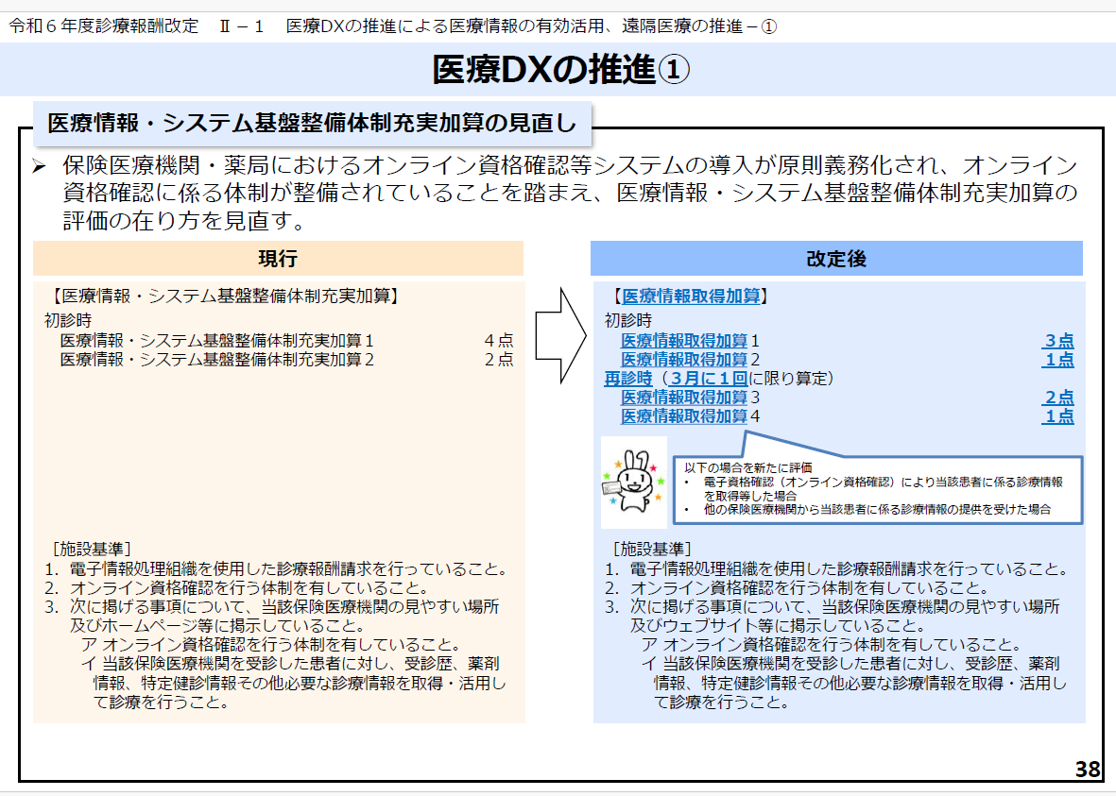
R6.3.5 厚生労働省資料
●医療情報取得加算
〇初診１・再診３
オンライン資格確認を導入している保険医療機関において、患者の薬剤情報や特定健診情報等の診療情報を活用して質の高い診療を実施する体制を評価
〇初診２・再診４
電子資格確認により当該患者に係る診療情報を取得等した場合又は他の保険医療機関から当該患者に係る診療情
報の提供を受けた場合

Slide 23
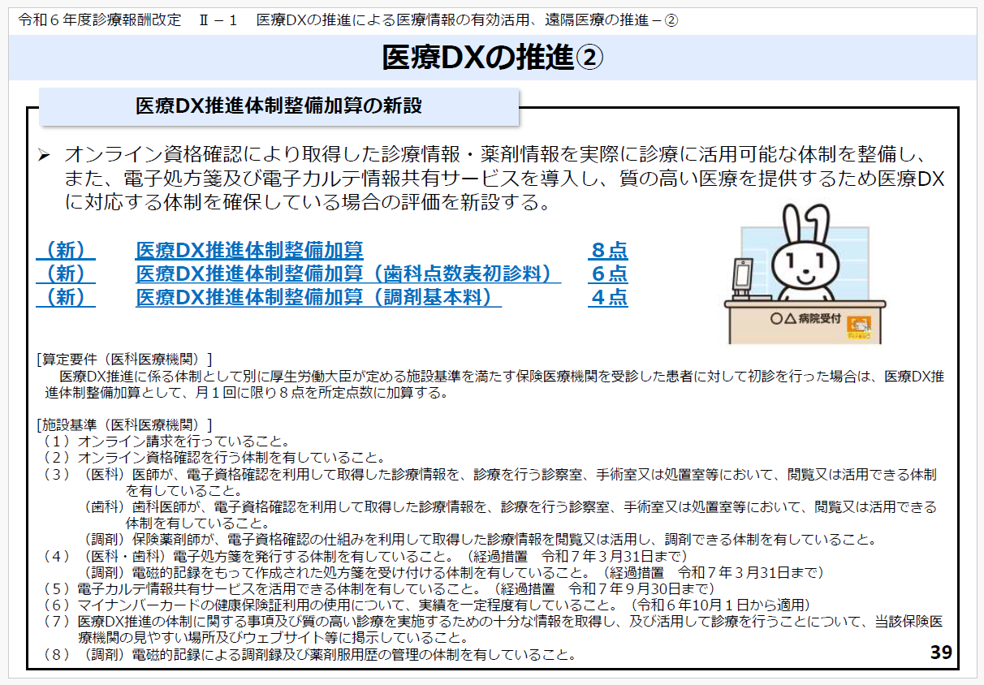
R6.3.5 厚生労働省資料
●医療DX推進体制整備加算
・診療を行う診察室、手術室又は処置室等において、閲覧又は活用できる体制
・電子処方箋の発行
（経過措置 R7.3.31まで）
・マイナンバーカードの健康保険証利用の使用について、実績を一定程度有していること。
（令和6年10月1日から適用）
実績（利用率）は追って通知
・掲示事項について、原則として、ウェブサイトに掲載していること。

Slide 24
精神科
入退院支援加算

Slide 25
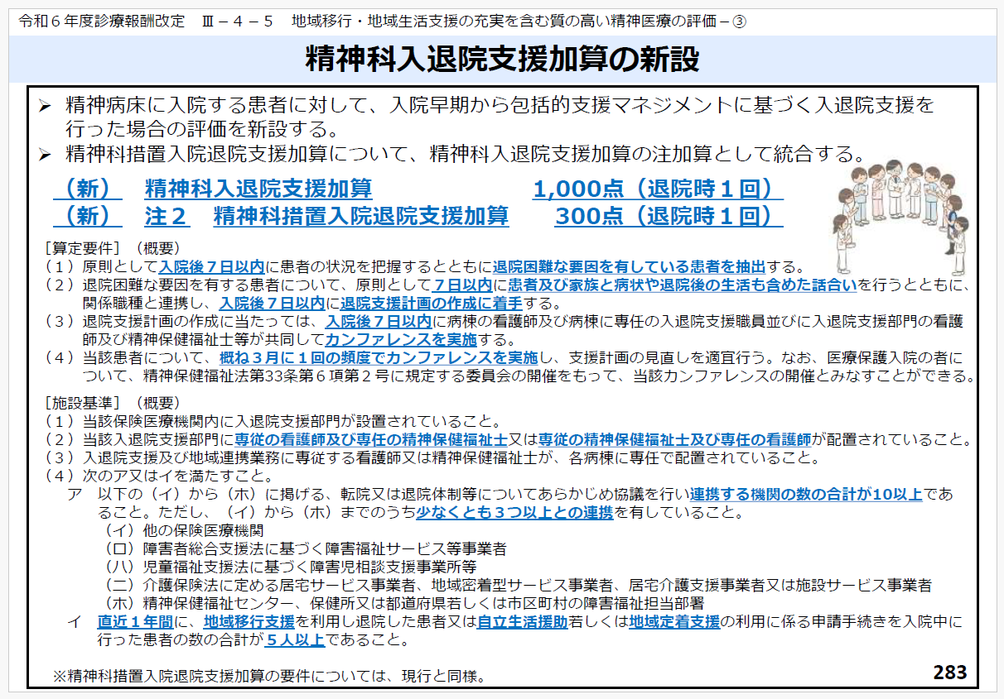
R6.3.5 厚生労働省資料
精神科入退院支援加算の新設
・施設基準届出用紙
様式40の9の2
●精神入退院支援加算
算定要件
①７日以内に退院困難な要因を有する患者を抽出
②７日以内に患者、家族と病状や退院後の話し合い
③退院支援計画書の作成
④３月に１回カンファレンス
主な施設基準
・専従看護師と専任精神保健福祉士 又はその逆
・連携機関10以上
・直近1年間で自立支援援助等5人以上
算定要件
施設基準

Slide 26
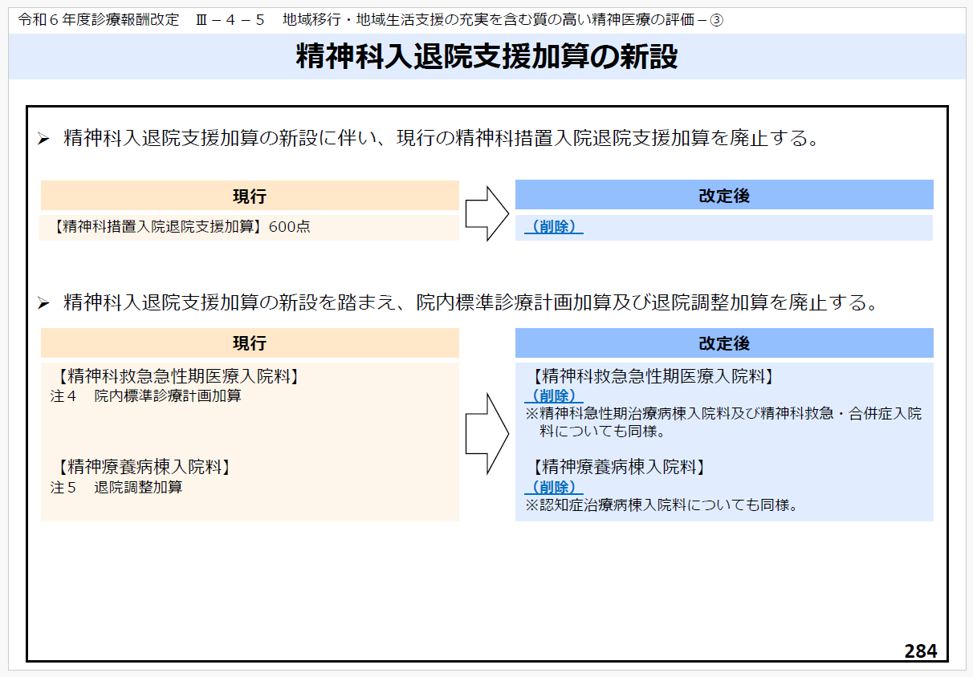
R6.3.5 厚生労働省資料
精神科入退院支援加算の新設
「精神科措置入退院支援加算」として「入退院支援加算注２」で加算

Slide 27
R6.3 沼田まとめ
点数表
● 精神科入退院支援加算 A246-2
点数告示
Ａ２４６－２ 精神科入退院支援加算（退院時１回） 1,000点
注１ 別に厚生労働大臣が定める施設基準に適合しているものとして地方厚生局長等に届け出た保険医療機関が、次に掲げる入退院支援
のいずれかを行った場合に、退院時１回に限り、所定点数に加算する。ただし、区分番号Ａ１０３に掲げる精神病棟入院基本料の注
７若しくは区分番号Ａ３１２に掲げる精神療養病棟入院料の注５に規定する精神保健福祉士配置加算、区分番号Ａ２３０－２に掲げ
る精神科地域移行実施加算又は区分番号Ｉ０１１に掲げる精神科退院指導料を算定する場合は、算定できない。
イ 退院困難な要因を有する入院中の患者であって、在宅での療養を希望するもの（第１節の入院基本料（特別入院基本料等を除
く。）又は第３節の特定入院料のうち、精神科入退院支援加算を算定できるものを現に算定している患者に限る。）に対して入退
院支援を行った場合
ロ 連携する他の保険医療機関において当該加算を算定した患者（第１節の入院基本料（特別入院基本料等を除く。）又は第３節の
特定入院料のうち、精神科入退院支援加算を算定できるものを現に算定している患者に限る。）の転院（１回の転院に限る。）を
受け入れ、当該患者に対して入退院支援を行った場合
注２ 精神保健福祉法第29条又は第29条の２に規定する入院措置に係る患者について、都道府県、保健所を設置する市又は特別区と連携
して退院に向けた支援を行った場合に、精神科措置入院退院支援加算として、退院時１回に限り、300点を更に所定点数に加算する。
●以下を算定する場合は算定できない。
精神病棟入院基本料・精神療養病棟入院料の精神保健福祉士配置加算
精神科地域移行実施加算、精神科退院指導料
27

Slide 28
R6.3 沼田まとめ
算定要件
● 精神科入退院支援加算 A246-2
点数表・留意事項
（新） 精神科入退院支援加算（退院時１回） 1,000点
Ａ２４６－２ 精神科入退院支援加算
(１) 精神科入退院支援加算は、精神病棟に入院中の患者が、早期に退院するとともに、医療、障害福祉、介護その他のサービスを切れ
目なく受けられるように、入院早期から包括的支援マネジメントに基づく入退院支援を実施することを評価するものである。なお、
第２部通則５に規定する入院期間が通算される入院については、１入院として取り扱うものとするが、精神科入退院支援加算にあっ
てはこの限りでない。
(２) 入退院支援及び地域連携業務に専従する職員（以下「入退院支援職員」という。）を各病棟に専任で配置し、原則として入院後７
日以内に患者の状況を把握するとともに退院困難な要因を有している患者を抽出する。なお、ここでいう退院困難な要因とは、以下
のものである。
ア 精神保健福祉法第29条又は第29条の２に規定する入院措置に係る患者であること
イ 心神喪失等の状態で重大な他害行為を行った者の医療及び観察等に関する法律第42条第１項第１号又は第61条第１項第１号に規
定する同法による入院又は同法第42 条第１項第２号に規定する同法による通院をしたことがある患者であること
ウ 医療保護入院の者であって、当該入院中に精神保健及び精神障害者福祉に関する法律第33 条第６項第２号に規定する委員会の開
催があった者であること
エ 当該入院の期間が１年以上の患者であること
オ 家族又は同居者から虐待を受けている又はその疑いがあること
カ 生活困窮者であること
キ 同居者の有無に関わらず、必要な養育又は介護を十分に提供できる状況にないこと
ク 身体合併症を有する患者であって、退院後に医療処置が必要なこと
ケ 入退院を繰り返していること
コ 家族に対する介助や介護等を日常的に行っている児童等であること
サ 児童等の家族から、介助や介護等を日常的に受けていること
シ その他平成28～30 年度厚生労働行政調査推進補助金障害者対策総合研究事業において「多職種連携による包括的支援マネジメン
トに関する研究」の研究班が作成した、別紙様式51 に掲げる「包括的支援マネジメント 実践ガイド」における「包括的支援マネ
ジメント 導入基準」を１つ以上満たす者であること（この場合、「包括的支援マネジメント 導入基準」のうち該当するものを診
療録等に添付又は記載すること。）
退院困難な要因
28

Slide 29
R6.3 沼田まとめ
算定要件
● 精神科入退院支援加算 A246-2
点数表・留意事項
(３) 退院困難な要因を有する患者について、原則として７日以内に患者及びその家族等と病状や退院後の生活も含めた話合いを行うと
ともに、関係職種と連携し、入院後７日以内に退院支援計画の作成に着手すること。なお、必要に応じ、退院後の居住先や日中の活
動場所を訪問し、患者の病状、生活環境及び家族関係等を考慮しながら作成することが望ましい。
(４) 退院支援計画の作成に当たっては、入院後７日以内に病棟の看護師及び病棟に専任の入退院支援職員並びに入退院支援部門の看護
師及び精神保健福祉士等が共同してカンファレンスを実施する。なお、カンファレンスの実施に当たっては、必要に応じてその他の
関係職種が参加すること。また、当該患者に対し、精神保健福祉法第29条の６に規定する退院後生活環境相談員が別に選任されてい
る場合は、退院後生活環境相談員もカンファレンスに参加すること。当該加算の届出を行った時点で入院中の患者については、でき
るだけ早期に病棟の看護師及び病棟に専任の入退院支援職員並びに入退院支援部門の看護師及び精神保健福祉士等が共同してカン
ファレンスを実施する。
(５) 退院支援計画については、別紙様式６の４又はこれに準ずる様式を用いて作成すること。また、文書で患者又はその家族等に説明
を行い、交付するとともに、その内容を診療録等に添付又は記載する。なお、当該計画を患者又は家族に交付した後、計画内容が変
更となった場合は、患者又はその家族等に説明を行い、必要に応じて、変更となった計画を交付する。
(６) 退院困難な要因を有している患者のうち、「ウ 医療保護入院の者であって、当該入院中に精神保健及び精神障害者福祉に関する法
律第33条第６項第２号に規定する委員会の開催があった者」にあっては、（３）及び（４）の規定に関わらず、当該委員会の開催及
び退院支援計画の作成をもって、当該加算の算定対象とする。また、退院困難な要因を有している患者のうち、「エ 当該入院の期
間が１年以上の患者」にあっては、（３）及び（４）の規定に関わらず、退院支援計画の作成及び退院・転院後の療養生活を担う保
険医療機関等との連絡や調整又は障害福祉サービス等若しくは介護サービス等の導入に係る支援を開始することをもって、当該加算
の算定対象とする。
(７) 当該病棟又は入退院支援部門の入退院支援職員は、他の保険医療機関や障害福祉サービス等事業所等を訪れるなどしてこれらの職
員と面会し、転院・退院体制に関する情報の共有等を行うこと。
(８) 当該患者について、概ね３月に１回の頻度でカンファレンスを実施し、支援計画の見直しを適宜行うこと。また、必要に応じてよ
り頻回の開催や、臨時のカンファレンスを開催すること。なお、医療保護入院の者について、精神保健及び精神障害者福祉に関する
法律第33 条第６項第２号に規定する委員会の開催をもって、当該カンファレンスの開催とみなすことができる。この際、「措置入
院者及び医療保護入院者の退院促進に関する措置について」(令和５年11 月27 日障発1127 第７号)に規定する医療保護入院者退院
支援委員会の審議記録の写しを診療録等に添付すること。
29

Slide 30
R6.3 沼田まとめ
算定要件
● 精神科入退院支援加算 A246-2
点数表・留意事項
(９) （８）のカンファレンスの出席者は、以下のとおりとする。
ア 当該患者の主治医
イ 看護職員（当該患者を担当する看護職員が出席することが望ましい）
ウ 病棟に専任の入退院支援職員
エ アからウまで以外の病院の管理者が出席を求める当該病院職員（当該患者に対し、精神保健福祉法第29 条の６に規定する退院後
生活環境相談員が選任されており、当該退院後生活環境相談員がアからウまでと別の職員である場合は、当該退院後生活環境相談
員も退院支援委員会に参加すること）
オ 当該患者
カ 当該患者の家族等
キ 精神保健及び精神障害者福祉に関する法律第29条の7に規定する地域援助事業者その他の当該患者の退院後の生活環境に関わる者
アからエまでは参加が必須である。オがカンファレンスに出席するのは、本人が出席を希望する場合であるが、本人には開催日
時及びカンファレンスの趣旨について事前に丁寧に説明し、委員会の出席希望について本人の意向をよく聞き取ること。また、参
加希望の有無にかかわらずカンファレンスの内容を説明すること。
カ及びキは、オが出席を求め、かつ、当該出席を求められた者が出席要請に応じるときに限り出席するものとする。また、出席に
際しては、オの了解が得られる場合には、オンライン会議等、情報通信機器の使用による出席も可能とすること。
(10) 退院先については、診療録等に記載し、又は退院先を記載した文書を診療録等に添付すること。
(11) 死亡による退院については算定できない。
(12) 「注２」に規定する精神科措置入院退院支援加算は、措置入院又は緊急措置入院に係る患者（措置入院又は緊急措置入院後に当該
入院を受け入れた保険医療機関又は転院先の保険医療機関において医療保護入院等により入院継続した者を含む。以下この項におい
て「措置入院者」という。）に対して、入院中から、都道府県、保健所を設置する市又は特別区（以下この項において「都道府県
等」という。）と連携して退院に向けた以下の全ての支援を実施した場合に、所定点数に加算する。
ア 当該保険医療機関の管理者は、措置入院者を入院させた場合には、入院後速やかに、当該患者の退院後の生活環境に関し、本人
及びその家族等の相談支援を行う担当者を選任すること。
イ 都道府県等が作成する退院後支援に関する計画が適切なものとなるよう、多職種で共同して当該患者の退院後支援のニーズに関
するアセスメントを実施し、都道府県等と協力して計画作成のために必要な情報収集、連絡調整を行うこと。
参加必須
30

Slide 31
R6.3 沼田まとめ
算定要件
● 精神科入退院支援加算 A246-2
点数表・留意事項
ウ 退院後支援に関する計画を作成する都道府県等に協力し、当該患者の入院中に、退院後支援のニーズに関するアセスメントの結
果及びこれを踏まえた計画に係る意見書を都道府県等へ提出すること。
エ アからウまでに関して、精神障害者の退院後支援に関する指針に沿って実施すること。
(13) 「注２」における退院とは、自宅等へ移行することをいう。なお、ここでいう「自宅等へ移行する」とは、患家、介護老人保健施
設、介護医療院又は障害者総合支援法に規定する障害福祉サービスを行う施設又は福祉ホーム（以下「精神障害者施設」という。）
へ移行することである。また、ここでいう「患家」とは、退院先のうち、同一の保険医療機関において転棟した場合、他の保険医療
機関へ転院した場合及び介護老人保健施設、介護医療院又は精神障害者施設に入所した場合を除いたものをいう。
31

Slide 32
R6.3 沼田まとめ
施設基準
● 精神科入退院支援加算 A246-2
通知
第26 の５の２ 精神科入退院支援加算
１ 精神科入退院支援加算に関する施設基準
(１) 当該保険医療機関内に、入退院支援及び地域連携業務を担う部門（以下この項において「入退院支援部門」という。）が設置され
ていること。
(２) 次のア又はイを満たすこと。
ア 当該入退院支援部門に、入退院支援及び地域連携業務に関する十分な経験を有する専従の看護師及び入退院支援及び地域連携業
務に関する経験を有する専任の精神保健福祉士が配置されていること。
イ 当該入退院支援部門に、入退院支援及び地域連携業務に関する十分な経験を有する専従の精神保健福祉士及び入退院支援及び地
域連携業務に関する経験を有する専任の看護師が配置されていること。当該専従の看護師又は精神保健福祉士（以下この項におい
て「看護師等」という。）については、週３日以上常態として勤務しており、かつ、所定労働時間が週22 時間以上の勤務を行っ
ている専従の非常勤看護師等（入退院支援及び地域連携業務に関する十分な経験を有する看護師等に限る。）を２名以上組み合わ
せることにより、常勤看護師等と同じ時間帯にこれらの非常勤看護師等が配置されている場合には、当該基準を満たしているとみ
なすことができる。
なお、入退院支援部門は、精神保健福祉士配置加算若しくは地域移行機能強化病棟入院料の退院支援部署又は精神科地域移行実
施加算の地域移行推進室と同一でもよい。また、入退院支援部門に専従する従事者が精神保健福祉士の場合には、当該精神保健福
祉士は、精神科地域移行実施加算の地域移行推進室と兼務することができる。
(３) 入退院支援及び地域連携業務に専従する看護師等が、当該加算の算定対象となっている各病棟に専任で配置されていること。当該
専任の看護師又は精神保健福祉士が配置される病棟は１人につき２病棟、計120 床までに限る。なお、20 床未満の病棟及び治療室
については、病棟数の算出から除いてよいが、病床数の算出には含めること。また、病棟に専任の看護師等が、入退院支援部門の専
従の職員を兼ねることはできないが、専任の職員を兼ねることは差し支えない。
(４) 次のア又はイを満たすこと。
ア 以下の（イ）から（ホ）に掲げる、転院又は退院体制等についてあらかじめ協議を行い連携する機関（以下「連携機関」とい
う。）の数の合計が10 以上であること。ただし、（イ）から（ホ）までのうち少なくとも３つ以上との連携を有していること。
また、(２)又は(３)の職員と、それぞれの連携機関の職員が年３回以上の頻度で対面又はビデオ通話が可能な機器を用いて面会し、
情報の共有等を行っていること。なお、面会には、個別の退院調整に係る面会等を含めて差し支えないが、年３回以上の面会の日
付、担当者名、目的及び連携機関の名称等を一覧できるよう記録すること。
32

Slide 33
R6.3 沼田まとめ
施設基準
● 精神科入退院支援加算 A246-2
通知
(イ) 他の保険医療機関
(ロ) 障害者の日常生活及び社会生活を総合的に支援するための法律に基づく一般相談支援、特定相談支援、地域移行支援、地域
定着支援、自立生活援助、共同生活援助又は就労継続支援等の障害福祉サービス等事業者
(ハ) 児童福祉法に基づく障害児相談支援事業所等
(ニ) 介護保険法に定める居宅サービス事業者、地域密着型サービス事業者、居宅介護支援事業者又は施設サービス事業者
(ホ) 精神保健福祉センター、保健所又は都道府県若しくは市区町村の障害福祉担当部署
イ 直近１年間に、障害者の日常生活及び社会生活を総合的に支援するための法律第５条第20 項に規定する地域移行支援を利用し退
院した患者又は退院後の同条第16 項に規定する自立生活援助若しくは同条第21 項に規定する地域定着支援の利用に係る申請手続
きを入院中に行った患者の数の合計が５人以上であること。
(５) 病棟の廊下等の見やすい場所に、患者及び家族から分かりやすいように、入退院支援及び地域連携業務に係る病棟に専任の職員及
びその担当業務を掲示していること。
２ 届出に関する事項
精神科入退院支援加算の施設基準に係る届出は、別添７の様式40 の９の２を用いること。
●地域移行支援・地域定着支援について（障害者総合支援法第5条第20項・第16項・第21項目）
第20項 この法律において「地域移行支援」とは、障害者支援施設、のぞみの園若しくは第一項若しくは第六項の主務省令で定める施設に入所している障害者又は精神科病院（精神科病院以外の病院で精神病室が設けられているものを含む。第八十九条第七項において同じ。）に入院している精神障害者その他の地域における生活に移行するために重点的な支援を必要とする者であって主務省令で定めるものにつき、住居の確保その他の地域における生活に移行するための活動に関する相談その他の主務省令で定める便宜を供与することをいう。
第16項 この法律において「自立生活援助」とは、施設入所支援又は共同生活援助を受けていた障害者その他の主務省令で定める障害者が居宅における自立した日常生活を営む上での各般の問題につき、主務省令で定める期間にわたり、定期的な巡回訪問により、又は随時通報を受け、当該障害者からの相談に応じ、必要な情報の提供及び助言その他の主務省令で定める援助を行うことをいう。
第21項 この法律において「地域定着支援」とは、居宅において単身その他の主務省令で定める状況において生活する障害者につき、当該障害者との常時の連絡体制を確保し、当該障害者に対し、障害の特性に起因して生じた緊急の事態その他の主務省令で定める場合に相談その他の便宜を供与することをいう。
33

Slide 34
● 「精神科入退院支援加算」 疑義解釈その１（R6.3.28）
問68 精神科入退院支援加算の施設基準において求められる入退院支援及び地域連携業務に専従している看護師又は精神保健福祉士が、精神療養病棟入院料又は地域移行機能強化病棟入院料の施設基準における退院支援相談員の業務を兼ねてもよいか。
（答）差し支えない。
問69 精神科入退院支援加算について、「退院困難な要因を有する患者について、原則として７日以内に患者及びその家族等と病状や退院後の生活も含めた話合いを行うとともに、関係職種と連携し、入院後７日以内に退院支援計画の作成に着手する。」とされているが、新たに当該加算を届け出た場合に、届出時点での入院患者についての取扱い如何。
（答）当該加算の届出を行った時点で入院中の患者について、届出後に退院支援計画を作成し、その他の要件を満たした場合は、当該加算を算定可能。ただし、届出後３月以内に患者及び家族と話合いを行い、退院支援計画の作成に着手することが望ましい。
また、医療保護入院の者であって、当該入院中に精神保健福祉法第33 条第６項第２号に規定する委員会の開催があったもの又は当該入院の期間が１年以上のものについては、退院支援計画の作成時期によらず、それぞれ当該委員会の開催及び退院支援計画の作成又は退院支援計画の作成及び退院・転院後の療養生活を担う保険医療機関等との連絡や調整又は障害福祉サービス等若しくは介護サービス等の導入に係る支援を開始することをもって、当該加算の算定対象となる。これらの患者についても、３月以内に患者及び家族と話合いを行い、退院支援計画の作成に着手することが望ましい。
34

Slide 35
● 「精神科入退院支援加算」 疑義解釈その１（R6.3.28）
問66 「Ａ２４６－２」精神科入退院支援加算について、「入院後７日以内に退院支援計画の作成に着手すること。」とあるが、退院支援計画の交付日についてどのように考えればよいか。
（答）精神科入退院支援加算に係る退院支援計画を作成後、速やかに患者に交付すること。
問67 精神科入退院支援加算について、「退院困難な要因」として「身体合併症を有する患者であって、退院後に医療処置が必要なこと」とあるが、身体合併症とは具体的にどのような症状のことをいうのか。
（答）「Ａ２３０－３」精神科身体合併症管理加算の算定患者と同様の取り扱いとする。
※注 精神科身体合併症管理加算の算定患者（入院基本料告示別表第７の２）
呼吸器系疾患（肺炎、喘ぜん息発作、肺気腫、間質性肺炎の急性増悪、肺塞栓又は気胸）の患者
心疾患の患者、手術又は直達・介達牽けん引を要する骨折の患者、脊髄損傷の患者
重篤な内分泌・代謝性疾患（インスリン投与を要する糖尿病、専門医の診療を要する内分泌疾患又は肝硬変に伴う高アンモ
ニア血症）の患者、重篤な栄養障害（MassIndex15未満の摂食障害）の患者
意識障害（急性薬物中毒、アルコール精神障害、電解質異常、代謝性疾患によるせん妄等）の患者
全身感染症（結核、後天性免疫不全症候群、梅毒１期、２期又は敗血症）の患者
中枢神経系の感染症（髄膜炎、脳炎等）の患者、急性腹症（消化管出血、イレウス等）の患者
劇症肝炎又は重症急性膵すい炎の患者、悪性症候群又は横紋筋融解症の患者
広範囲（半肢以上）熱傷の患者、手術、化学療法若しくは放射線療法を要する状態又は末期の悪性腫瘍の患者
透析導入時の患者、重篤な血液疾患（ヘモグロビン７g／dl以下の貧血又は頻回に輸血を要する状態）の患者
急性かつ重篤な腎疾患（急性腎不全、ネフローゼ症候群又は糸球体腎炎）の患者
手術室での手術を必要とする状態の患者
膠こう原病（専門医による管理を必要とする状態に限る。）の患者
妊産婦である患者
指定難病の患者
35

Slide 36
通院・在宅
精神療法

Slide 37
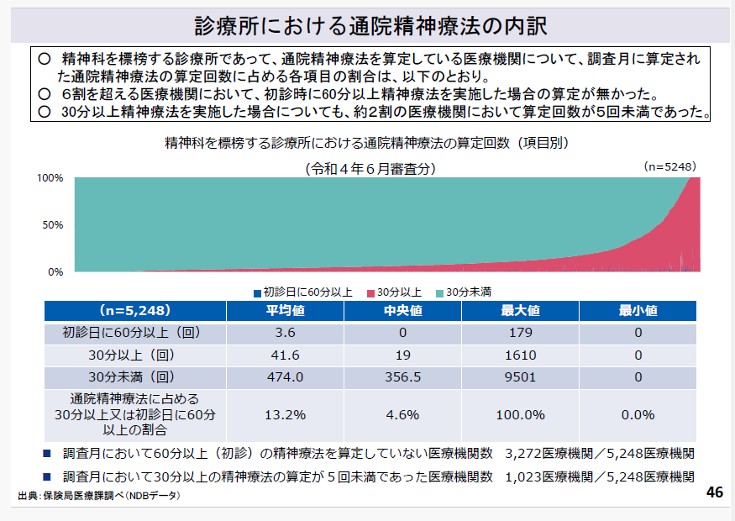
R5.11.22 中医協資料
・診療所の通院精神療法の算定について
問題視
・30分未満の点数を引き下げる資料
・6か月で30回
・通院・在宅精神療法「早期診療体制充実加算」の施設基準は60回

Slide 38
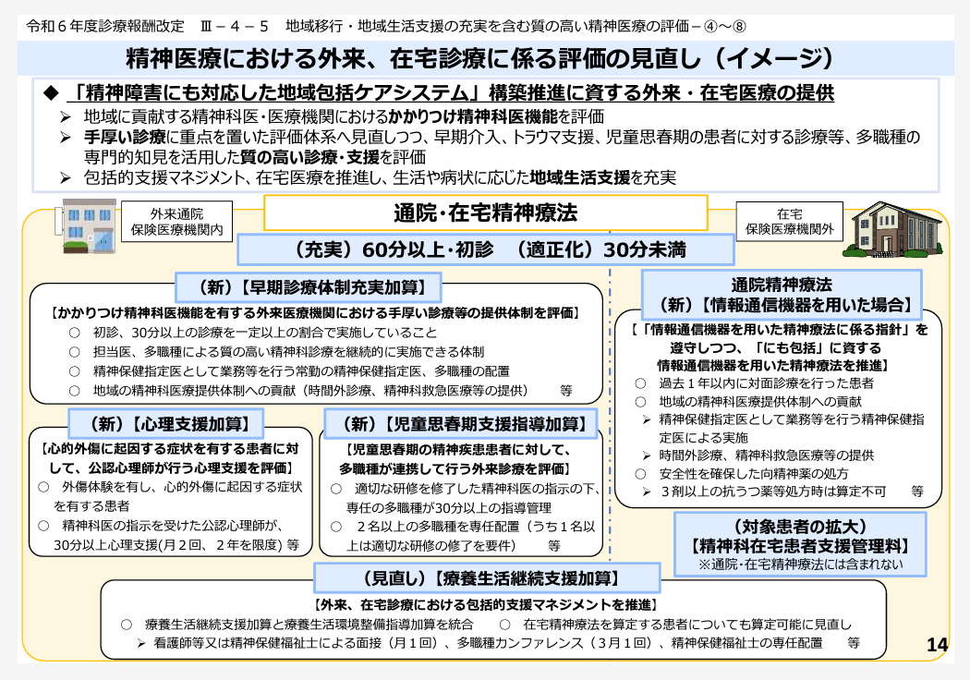
R6.3.5 厚生労働省資料
・「早期診療体制充実加算」を届出た医療機関を「かかりつけ精神科医師機能」有するものとする。
（充実）６０分以上・初診 （適正化）３０分未満
38

Slide 39
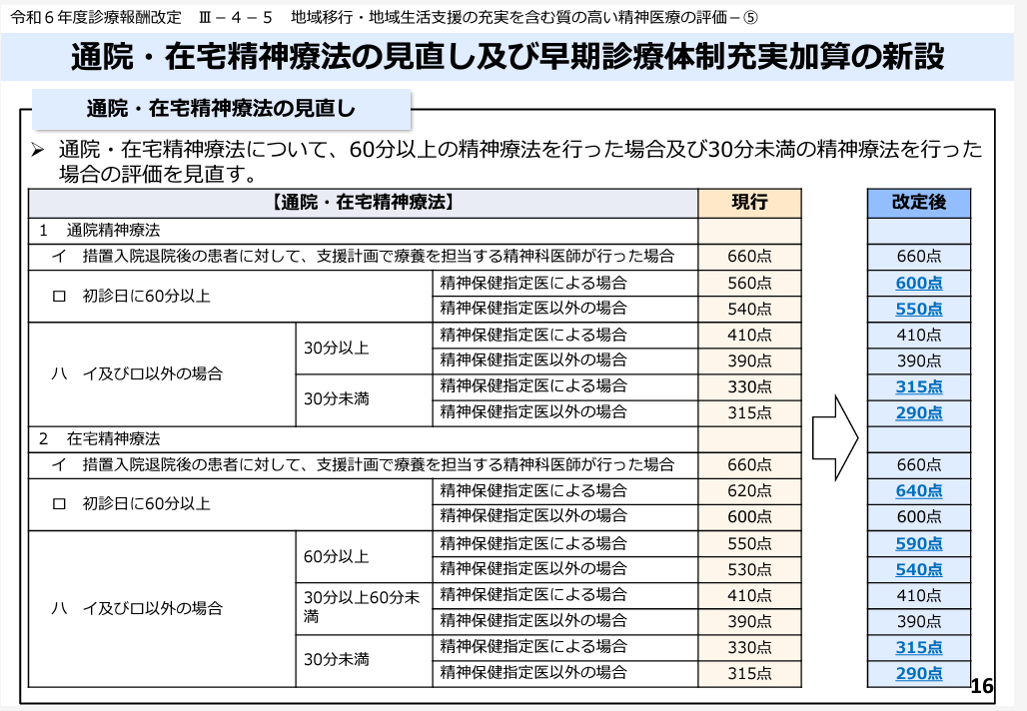
R6.3.5 厚生労働省資料
R6.3.5 厚生労働省資料
・60分以上（初診）が上がり、30分未満が下がった。
・精神保健指定医による場合の評価が上がった。
赤枠
・早期診療体制充実加算の施設基準に関係
（＋40点）
（＋10点）
(1) 30分以上
(2) 30分未満
（▲15点）
（▲25点）
例）外来220日
・30分未満を１日100人
150円×100人×220日
＝330万円 減収
・初診60分 1日2人
400円×2人×220日
＝17.6万円 増収
（＋20点）
(1) 30分以上
（＋40点）
（＋10点）
(2) 30分以上60分未満
(3) 30分未満
（▲15点）
（▲25点）
39

Slide 40
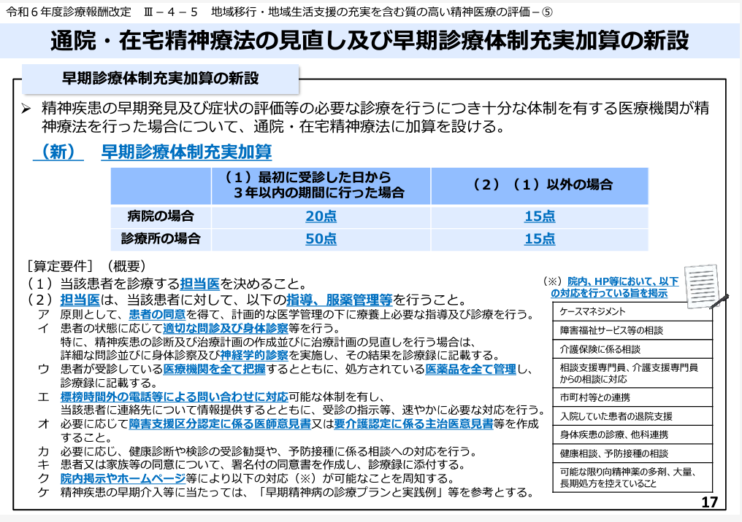
R6.3.5 厚生労働省資料
注11
・施設基準届出用紙
様式44の5の3
精神科かかりつけ医機能を有する医療機関として位置づけ
・「かかりつけ」の位置づけ
算定要件
届出用紙 様式44の5の3
40

Slide 41
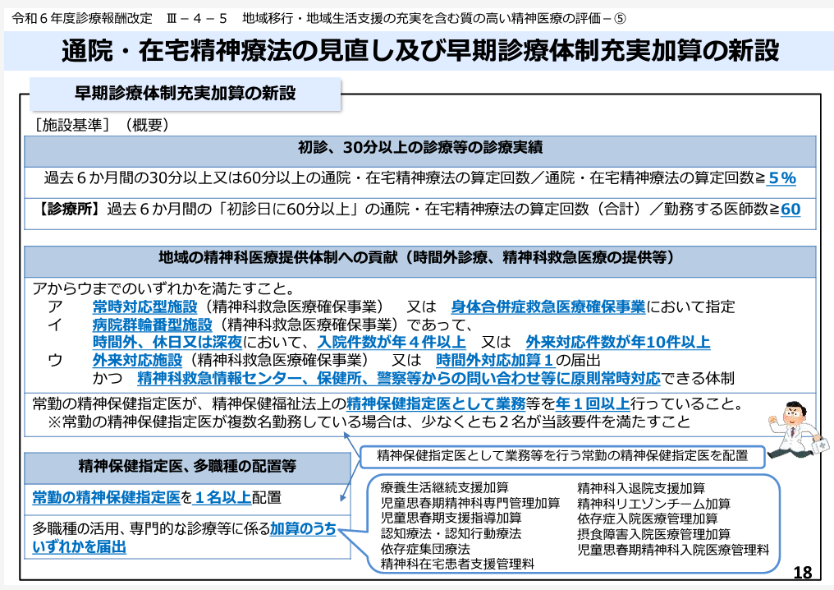
R6.3.5 厚生労働省資料
施設基準
・医療機関の基準
・精神保健指定医による場合の評価が上がった。
41

Slide 42
● 通院・在宅精神療法 I002
R6.3 沼田まとめ
注11 早期診療体制充実加算
算定要件
点数表
注11 別に厚生労働大臣が定める施設基準に適合しているものとして地方厚生局長等に届け出た保険医療機関において、通院・在宅精神療法を行った場合は、早期診療体制充実加算として、次に掲げる区分に従い、いずれかを所定点数に加算する。
イ 病院の場合
（１） 当該保険医療機関の精神科を最初に受診した日から３年以内の期間に行った場合 20点
（２） （１）以外の場合 15点
ロ 診療所の場合
（１） 当該保険医療機関の精神科を最初に受診した日から３年以内の期間に行った場合 50点
（２） （１）以外の場合 15点
点数表・留意事項
(28) 「注11」の算定に当たっては、担当医は、当該患者に対して、以下の指導、服薬管理等を行うこと。また、必要に応じて、患者の家
族等に対して、指導等について説明を行うこと。
ア 原則として、患者の同意を得て、計画的な医学管理の下に療養上必要な指導及び診療を行う。 ただし、病状等により、患者本人から
同意を得ることが困難である場合や、やむを得ず家族等から同意を得る場合等においては、その理由を診療報酬明細書の摘要欄に記載
する。なお、同意が困難であった患者について、診療の都度、同意が得られる状態にあるかを確認し、可能な限り患者本人から同意が
得られるよう懇切丁寧に説明する。
イ 診療に当たっては、患者の状態に応じて適切な問診及び身体診察等を行う。特に、精神疾患の診断及び治療計画の作成並びに治療計画
の見直しを行う場合は、詳細な問診並びに身体診察及び神経学的診察を実施し、その結果を診療録に記載する。なお、症状性を含む器
質性精神障害等の鑑別に当たっては、採血、画像診断、認知機能検査その他の心理検査等を実施することが望ましい。また、向精神薬
を服用している患者については、日本精神神経学会が作成した「向精神薬の副作用モニタリング・対応マニュアル」等を参考に、定期
的な採血等を実施することが望ましい。
ウ 他の保険医療機関と連携及びオンライン資格確認等システムを活用して、患者が受診している医療機関を全て把握するとともに、当該
患者に処方されている医薬品を全て管理し、診療録に記載する。なお、必要に応じ、担当医の指示を受けた看護職員等が情報の把握を
行うことも可能である。
42

Slide 43
● 通院・在宅精神療法 I002
R6.3 沼田まとめ
注11 早期診療体制充実加算
算定要件
点数表・留意事項
エ 標榜時間外の電話等による問い合わせに対応可能な体制を有し、当該患者に連絡先について情報提供するとともに、患者又は患者の家
族等から連絡を受けた場合には、受診の指示等、速やかに必要な対応を行う。
オ 当該患者に対し、必要に応じて障害支援区分認定に係る医師意見書又は要介護認定に係る主治医意見書等を作成する。
カ 当該患者に対し、必要に応じ、健康診断や検診の受診勧奨や、予防接種に係る相談への対応を行う。
キ 患者又は家族等の同意について、当該加算の初回算定時に、別紙様式51 の４を参考に、当該患者等の署名付の同意書を作成し、診療
録に添付する。ただし、直近１年間に４回以上の受診歴を有する患者等については、別紙様式51 の４を参考に診療の要点を説明してい
れば、同意の手続きは省略して差し支えない。なお、同意書については、当該保険医療機関自ら作成した文書を用いることでよい。ま
た、初回算定時に、病状等の理由によってやむを得ず同意を得られなかった場合は、同意を得られた時点で同意書を作成し、診療録に
添付することとしてよい。
ク 当該保険医療機関において、院内掲示やホームページ等により以下の対応が可能なことを周知し、患者の求めがあった場合に適切に対
応する。なお、連携する機関の名前を一覧にして掲載することが望ましい。
(イ) 患者ごとの相談内容に応じたケースマネジメントを行っていること。
(ロ) 障害福祉サービス等の利用に係る相談を行っていること。
(ハ) 介護保険に係る相談を行っていること。
(ニ) 当該保険医療機関に通院する患者について、障害者の日常生活及び社会生活を総合的に支援するための法律に基づく指定計画相談
支援の事業の人員及び運営に関する基準（平成24年厚生労働省令第28 号）第３条第１項に規定する相談支援専門員及び介護保険法
第７条第５項に規定する介護支援専門員からの相談に適切に対応すること。
(ホ) 市町村、保健所等の行政機関、地域生活支援拠点等との連携を行っていること。
(ヘ) 精神科病院等に入院していた患者の退院後支援を行っていること。
(ト) 身体疾患に関する診療又は他の診療科との連携を行っていること。
(チ) 健康相談、予防接種に係る相談を行っていること。
(リ) 可能な限り向精神薬の多剤投与、大量投与、長期処方を控えていること。
ケ 精神疾患の早期発見、早期介入を実施するに当たっては、国立研究開発法人日本医療研究開発機構（AMED）の障害者対策総合研究開発
事業（精神障害分野）「早期精神病の診療プランと実践例」等を参考とする。
43

Slide 44
● 通院・在宅精神療法 I002
R6.3 沼田まとめ
30分以上＋60分以上の
通院・在宅精神療法の合計
注11 早期診療体制充実加算
施設基準
施設基準
（告示）
第十 精神科専門療法 一の一の八 通院・在宅精神療法の注11に規定する施設基準
精神疾患の早期発見及び症状の評価等の必要な診療を行うにつき十分な体制が確保されていること。 届出用紙 様式44の5の3
施設基準（通知）
第47 の７ 通院・在宅精神療法 ４ 通院・在宅精神療法の早期診療体制充実加算の施設基準
(１) 常勤の精神保健指定医が１名以上配置されていること。
(２) 当該保険医療機関が過去６か月間に実施した通院・在宅精神療法の算定回数に占める、通院・在宅精神療法の「１」のロ若しくはハ
の（１）又は「２」のロ若しくはハの（１）若しくは（２）の算定回数の合計の割合が５％以上であること。
(３) 診療所にあっては、当該保険医療機関が過去６か月間に実施した通院・在宅精神療法の１」のロ又は「２」のロの算定回数の合計を、
当該保険医療機関に勤務する医師の数で除した数が60以上であること。
(４) 地域の精神科救急医療体制の確保に協力している保険医療機関であること。具体的には、アからウまでのいずれかを満たしているこ
と。
ア 「精神科救急医療体制整備事業の実施について」（平成20 年５月26 日障発第0526001号）に規定する精神科救急医療確保事業（以
下「精神科救急医療確保事業」という。）において常時対応型施設として指定を受けている医療機関又は身体合併症救急医療確保事
業において指定を受けている医療機関であること。
イ 精神科救急医療確保事業において病院群輪番型施設として指定を受けている医療機関であって、（イ）又は（ロ）のいずれかに該当
すること。
(イ) 時間外、休日又は深夜における入院件数が年４件以上であること。そのうち１件以上は、精神科救急医療体制整備事業における
精神科救急情報センター（以下「精神科救急情報センター」という。）、精神障害にも対応した地域包括ケアシステムの構築推
進事業における精神医療相談窓口（以下「精神医療相談窓口」という。）、救急医療情報センター、他の医療機関、都道府県
（政令市の地域を含むものとする。以下（４）において同じ。）、市町村、保健所、警察又は消防（救急車）からの依頼である
こと。
(ロ) 時間外、休日又は深夜における外来対応件数が年10 件以上であること。なお、精神科救急情報センター、精神医療相談窓口、
救急医療情報センター、他の医療機関、都道府県、市町村、保健所、警察又は消防（救急車）等からの依頼の場合は、日中の対
応であっても件数に含む。
44

Slide 45
● 通院・在宅精神療法 I002
R6.3 沼田まとめ
注11 早期診療体制充実加算
施設基準
施設基準（通知）
ウ 次の（イ）及び（ハ）又は（ロ）及び（ハ）を満たしていること。
(イ) 精神科救急医療確保事業において外来対応施設として指定を受けている医療機関であること。
(ロ) 時間外対応加算１の届出を行っていること。
(ハ) 精神科救急情報センター、都道府県、市町村、保健所、警察、消防（救急車）、救命救急センター、一般医療機関等からの患者
に関する問合せ等に対し、原則として当該保険医療機関において、常時対応できる体制がとられていること。また、やむを得な
い事由により、電話等による問合せに応じることができなかった場合であっても、速やかにコールバックすることができる体制
がとられていること。
(５) 当該保険医療機関の常勤の精神保健指定医が、精神保健福祉法上の精神保健指定医として業務等を年１回以上行っていること。なお、
当該保険医療機関に常勤の精神保健指定医が２名以上勤務している場合は、少なくとも２名が精神保健福祉法上の精神保健指定医と
して業務等を年１回以上行っていること。
(６) 次のいずれかを満たしていること。 （一部改編）
児童思春期精神科専門管理加算、療養生活継続支援加算、児童思春期支援指導加算、精神科リエゾンチーム加算、
依存症入院医療管理加算、摂食障害入院医療管理加算、精神科入退院支援加算、児童・思春期精神科入院医療管理料
認知療法・認知行動療法、依存症集団療法、精神科在宅患者支援管理料
「精神保健指定医としての業務」とは 精神療養病棟入院料の重傷者加算の定義
(イ) 措置入院及び緊急措置入院時の診察
(ロ) 医療保護入院及び応急入院のための移送時の診察
(ハ) 精神医療審査会における業務
(ニ) 精神科病院への立入検査での診察
(ホ) その他都道府県の依頼による公務員としての業務
45

Slide 46
精神療養病棟の重症者加算
注11 早期診療体制充実加算
R6.4 沼田まとめ
保険医療機関が次のいずれかの要件を満たすこと。
(１) 常時対応型施設又は身体合併症救急医療機関
(２) 病院群輪番型施設であって
ア又はイのいずれかに該当すること。
ア 時間外、休日又は深夜における入院件数が年４件以上他
イ 時間外、休日又は深夜における外来対応件数が年10件以上
(３) 精神科救急医療体制の確保への協力を行っていること。
具体的にはア又はイのいずれかに該当すること。
ア 時間外、休日又は深夜における外来対応施設での外来診療又は
救急医療機関への診療協力（外来、当直又は対診）を年６回以
上行うこと
イ 精神保健指定医の公務員としての業務を年１回以上行うこと。
(１）常勤の精神保健指定医が１名以上配置。
(２) 30分・60分以上の通院・在宅精神療法の算定回数要件
(３）診療所は、過去６か月間の算定回数の合計を勤務する医師の数
で除した数が60以上であること。
(４) 地域の精神科救急医療体制の確保に協力していること。
アからウまでのいずれかを満たしていること。
ア 常時対応型施設又は身体合併症救急医療機関
イ 病院群輪番型施設であって、
（イ）又は（ロ）のいずれかに該当すること。
(イ) 時間外、休日又は深夜における入院件数が年４件以上他
(ロ) 時間外、休日又は深夜における外来対応件数が年10件以上
ウ （イ）（ロ）（ハ）を満たしていること。
(イ) 精神科救急医療確保事業において外来対応施設
(ロ) 時間外対応加算１の届出を行っていること。
(ハ) 常時対応できる体制
(５)当該保険医療機関の常勤の精神保健指定医として精神保健指定
医よしての業務等を年１回以上。なお、常勤の精神保健指定医
が２名以上勤務している場合は、少なくとも２名が精神保健指
定医として業務等を年１回以上行っていること。
(６) 次のいずれかの届出
児童思春期精神科専門管理加算、療養生活継続支援加算、
児童思春期支援指導加算、精神科リエゾンチーム加算、
依存症入院医療管理加算、摂食障害入院医療管理加算、
精神科入退院支援加算、児童・思春期精神科入院医療管理料
認知療法・認知行動療法、依存症集団療法、
精神科在宅患者支援管理料
当該保険医療機関が過去６か月間に実施した通院・在宅精神療法の算定回数に占める、通院・在宅精神療法の「１」のロ若しくはハの（１）又は「２」のロ若しくはハの（１）若しくは（２）の算定回数の合計の割合が５％以上であること。
以下が５％以上
初診日に60分以上（1-ロ) ＋ 30分以上（1-ハ）＋在宅
×100
６か月間の通院・在宅精神療法
46

Slide 47
● 「早期診療体制充実加算」 疑義解釈その１（R6.3.28）
問205 通院・在宅精神療法の注11 に規定する早期診療体制充実加算の施設基準について、「当該保険医療機関が過去６か月間に実施した通院・在宅精神療法の算定回数に占める、通院・在宅精神療法の「１」のロ若しくはハの（１）又は「２」のロ若しくはハの（１）若しくは（２）の算定回数の合計の割合が５％以上であること。」とされているが、「１」のハの（１）には、情報通信機器を用いて行った場合の算定回数も含まれるのか。
（答）含まれる。
問206 早期診療体制充実加算の施設基準について、「精神保健福祉法上の精神保健指定医として業務等を年１回以上行っていること。」とあるが、精神保健福祉法第19 条の４に規定する職務は含まれるのか。
（答）含まれる。
※第十九条の四 指定医は、第二十一条第三項及び第二十九条の五の規定により入院を継続する必要があるかどうかの判定、第三十三条第一項及び第三十三条の六第一項の規定による入院を必要とするかどうか及び第二十条の規定による入院が行われる状態にないかどうかの判定、第三十三条第六項第一号の規定による同条第一項第一号に掲げる者に該当するかどうかの判定、第三十六条第三項に規定する行動の制限を必要とするかどうかの判定、第三十八条の二第一項に規定する報告事項に係る入院中の者の診察並びに第四十条の規定により一時退院させて経過を見ることが適当かどうかの判定の職務を行う。
２ 指定医は、前項に規定する職務のほか、公務員として、次に掲げる職務を行う。
一 第二十九条第一項及び第二十九条の二第一項の規定による入院を必要とするかどうかの判定
二 第二十九条の二の二第三項（第三十四条第四項において準用する場合を含む。）に規定する行動の制限を必要とするかどうかの判定
三 第二十九条の四第二項の規定により入院を継続する必要があるかどうかの判定
四 第三十四条第一項及び第三項の規定による移送を必要とするかどうかの判定
五 第三十八条の三第三項（同条第六項において準用する場合を含む。）及び第三十八条の五第四項の規定による診察
六 第三十八条の六第一項及び第四十条の五第一項の規定による立入検査、質問及び診察
七 第三十八条の七第二項の規定により入院を継続する必要があるかどうかの判定
八 第四十五条の二第四項の規定による診察
３ 指定医は、その勤務する医療施設の業務に支障がある場合その他やむを得ない理由がある場合を除き、前項各号に掲げる職務を行うよう都道府県知事から求めがあつた場合には、これに応じなければならない。
47

Slide 48
● 「早期診療体制充実加算」 疑義解釈その１（R6.3.28）
問207 早期診療体制充実加算の施設基準について、「精神保健指定医として業務等を年１回以上行っていること。」とされているが、国又は地方公共団体における精神医療に関する審議会の委員としての業務は含まれるのか。
（答）含まれる。ただし、その場合について、委員として参加する医師は精神保健指定医であること。また、委員としての出席状況等については、照会に対し速やかに回答できるように医療機関において保管すること。
問208 早期診療体制充実加算の施設基準について、「診療所にあっては、当該保険医療機関が過去６か月間に実施した通院・在宅精神療法の「１」のロ又は「２」のロの算定回数の合計を、当該保険医療機関に勤務する医師の数で除した数が60 以上であること。」とされているが、「当該保険医療機関に勤務する医師の数」の計算方法如何。
（答）常勤の医師の数及び非常勤の医師を常勤換算した数の合計により算出する。
48

Slide 49
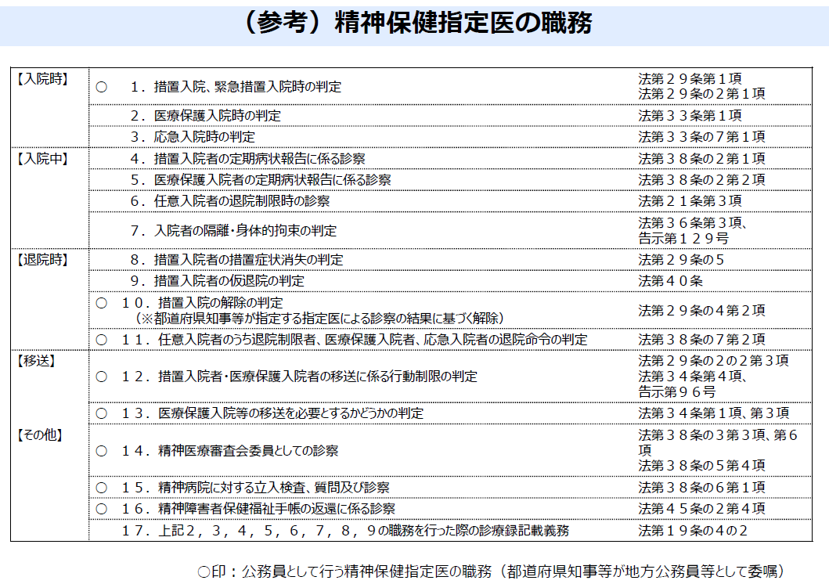
R6.4 日精協説明会資料
精神保健指定医として業務等を年１回以上

Slide 50
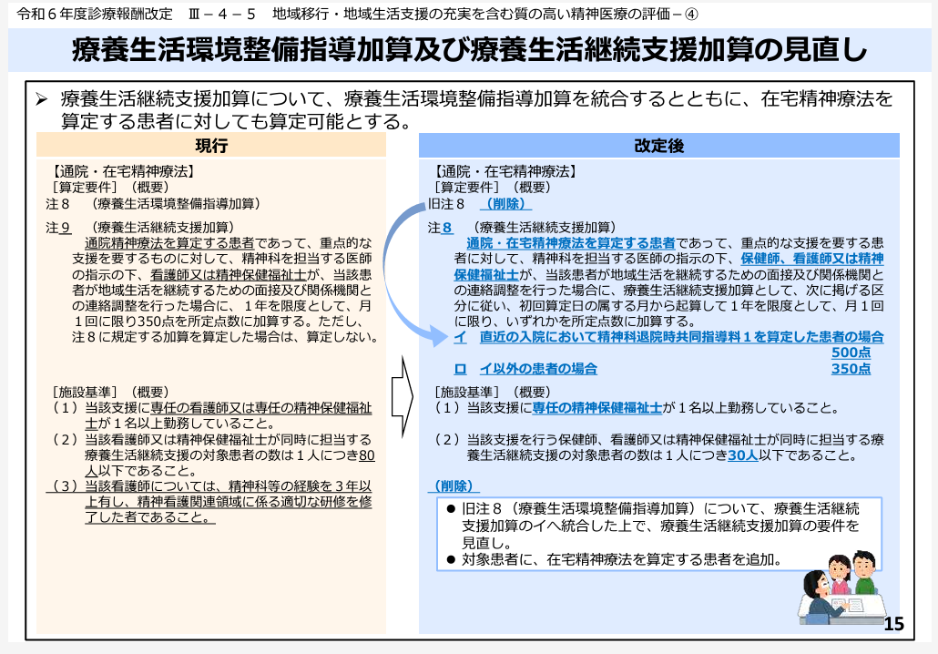
R6.3.5 厚生労働省資料
注８
・施設基準届出用紙
様式44の5の2
・「精神科退院時共同指導料１」の算定したもののほか「それ以外の場合」も算定できる。
・「重点的な支援を要する患者」とは
精神科退院時共同指導料１を算定した患
者又は「包括的支援マネジメント導入基準」を１つ以上満たす者であること。
施設基準
50

Slide 51
注8 療養生活継続支援加算
注８ 別に厚生労働大臣が定める施設基準に適合しているものとして地方厚生局長等に届け出た保険医療機関において、重点的な支援を要する患者に対して、精神科を担当する医師の指示の下、保健師、看護師又は精神保健福祉士が、当該患者が地域生活を継続するための面接及び関係機関との連絡調整を行った場合に、療養生活継続支援加算として、次に掲げる区分に従い、初回算定日の属する月から起算して１年を限度として、月１回に限り、いずれかを所定点数に加算する。
イ 直近の入院において、区分番号Ｂ０１５に掲げる精神科退院時共同指導料１を算定した患者の場合 500点
ロ イ以外の患者の場合 350点
注8 療養生活継続支援加算 留意事項
●重点的支援を要する患者
「注８」に規定する療養生活継続支援加算は、重点的な支援を要する患者に対して、精神科を担当する医師の指示の下、保健師、看護師又は精神保健福祉士が、当該患者又はその家族等に対し、医療機関等における対面による20分以上の面接を含む支援を行うとともに、当該月内に保健所、市町村、指定特定相談支援事業者、障害福祉サービス事業者その他の関係機関と連絡調整を行った場合に、初回算定日の属する月から起算して１年を限度として、月１回に限り算定できる。なお、実施に当たっては、以下の要件をいずれも満たすこと。
ア 対象となる「重点的な支援を要する患者」は、精神病棟における直近の入院において、精神科退院時共同指導料の「１」精神科退院時共同指導料１を算定した患者であって、退院した日の属する月の翌月末日までに当該保険医療機関を受診したもの又は平成28～30 年度厚生労働行政調査推進補助金障害者対策総合研究事業において「多職種連携による包括的支援マネジメントに関する研究」の研究班が作成した、別紙様式51 に掲げる「包括的支援マネジメント 実践ガイド」における「包括的支援マネジメント導入基準」を１つ以上満たす者であること。
イ 当該患者の支援方針等について、多職種が共同して、３月に１回の頻度でカンファレンスを実施すること。また、カンファレンスには、以下の（イ）から（ハ）までの職種がそれぞれ１名以上参加していること。
・定期的服薬ができない・暴力行為・病識がない・経済的問題・支援する家族がいない など
51

Slide 52
施設基準
(１) 当該保険医療機関内に、当該支援に専任の精神保健福祉士が１名以上勤務していること。
(２) 当該支援を行う保健師、看護師又は精神保健福祉士が同時に担当する療養生活継続支援の対象患者の数は１人につき30 人以下であること。また、それぞれの保健師、看護師又は精神保健福祉士が担当する患者の一覧を作成していること。
● 「療養生活継続支援加算」 疑義解釈その１（R6.3.28）
問199 通院・在宅精神療法の注８に規定する療養生活継続支援加算について、「「注８」に規定する療養生活継続支援加算の「ロ」は、対象となる状態の急性増悪又は著しい環境の変化により新たに重点的な支援を要する場合について、要件を満たす場合に、再度の算定日の属する月から起算して１年を限度として、月１回に限り350 点を所定点数に加算する。」こととされているが、過去に注８のイを算定していた患者についても、新たに重点的な支援を要する状態になったときは、350 点を算定するということでよいか。
（答）そのとおり。
52

Slide 53
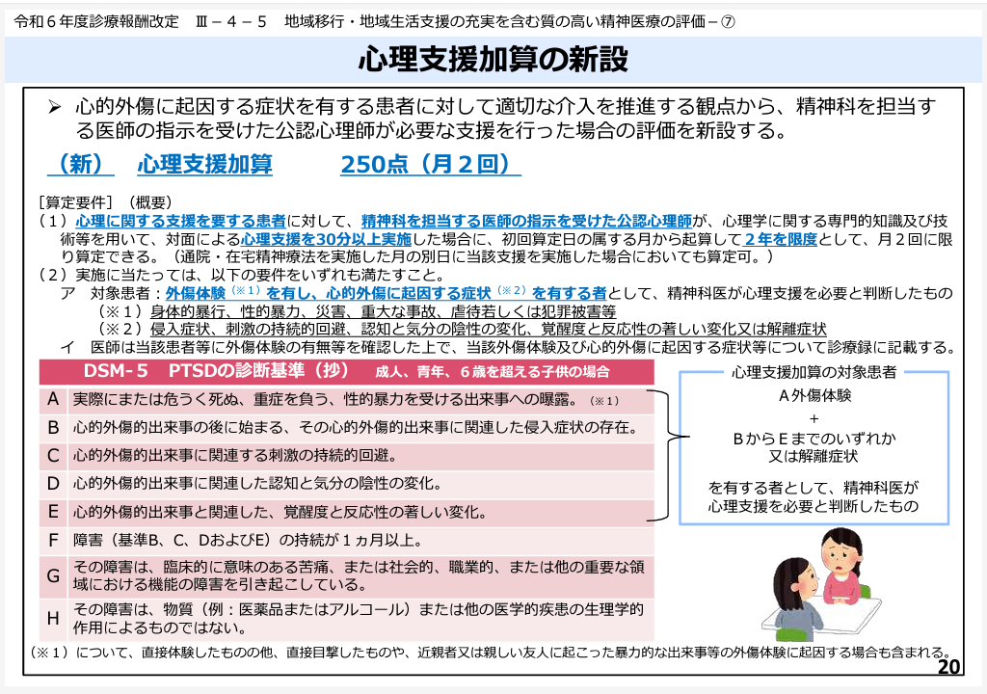
R6.3.5 厚生労働省資料
注９
・届出不要
・公認心理師が30分以上
・直接体験したものの他、回りでの出来事の外傷体験に起因するものも含む
53

Slide 54
注9 心理支援加算
注９ 心理に関する支援を要する患者として別に厚生労働大臣が定める患者に対して、精神科を担当する医師の指示を受けた公認心理師が必要な支援を行った場合に、心理支援加算として、初回算定日の属する月から起算して２年を限度として、月２回に限り250点を所定点数に加算する。
● 「心理支援加算」 疑義解釈その１（R6.3.28）
問200 通院・在宅精神療法の注９に規定する心理支援加算について、精神科を担当する医師の診察において、患者本人の説明から、明らかな外傷体験が確認できない場合について、どのように考えれば良いか。
（答）明らかな外傷体験が確認できない場合、当該加算は算定不可。ただし、例えば、家族等から得られた情報に基づき、患者が外傷体験を有する可能性が高いと判断されるが、外傷体験の直後であるために患者が詳細を説明することが難しい等、特段の事情がある場合は、この限りではない。なお、その場合は、外傷体験を有する可能性が高いと判断した理由を診療録に記載する。また、後日、外傷体験を有することを確認した場合も、その旨を診療録に記載する。
問201 通院・在宅精神療法の注９に規定する心理支援加算について、心理支援を終了した患者において、同一の心的外傷に起因する症状が再発し、新たに心理に関する支援を要する状態になった場合の取扱い如何。
（答）症状の再発により心理に関する支援を要する状態になったと医師が判断した場合は、同一の心的外傷に起因する症状であっても、再度の算定日の属する月から起算して２年を限度として、月２回に限り算定可。なお、この場合においては、再発した症状の詳細や、再び心理に関する支援を要する状態になったと判断した理由等について、診療録に記載すること。
問202 通院・在宅精神療法の注９に規定する心理支援加算について、通院・在宅精神療法を実施する医師が公認心理師の資格を有している場合に、通院・在宅精神療法を実施する医師と心理支援を実施する公認心理師が同一の者であっても、心理支援加算を算定することは可能か。
（答）不可。通院・在宅精神療法を実施する精神科を担当する医師と、医師の指示を受けて必要な支援を実施する公認心理師は、別の者である必要がある。
54

Slide 55
● 「心理士加算」 疑義解釈その２（R6.4.12）
問26 通院・在宅精神療法の注９に規定する心理支援加算について、外傷体験を有し、心的外傷に起因する症状を有する患者として、精神科を担当する医師が判断したものが対象とされているが、医師が判断するに当たっての基準についてどのように考えればよいか。 （答）「DSM-5 精神疾患の分類と診断の手引」等のガイドラインに基づき、心的外傷に起因する症状を有する患者として、医師が、心理支援を必要と判断した患者について、対象となる。なお、この場合において、心的外傷に起因する症状を有する患者であって、心的外傷後ストレス障害の診断基準を全て満たさない場合も、要件を満たせば対象となる。ただし、心的外傷に起因する症状を認めず、適応障害の診断基準を満たす患者については、算定できない。
問27 通院・在宅精神療法の注９に規定する心理支援加算について、例えば、学校でのいじめや職場内のハラスメントを原因として、侵入症状を認めている患者は対象となるか。
（答）精神科を担当する医師が、「DSM-5 精神疾患の分類と診断の手引」等のガイドラインに基づき、外傷体験を有し、心的外傷に起因する症状を有する患者として、心理支援を必要と判断した場合は対象となる。
問28 「Ｉ００２」通院・在宅精神療法の注９に規定する心理支援加算について、次の１から３までのいずれかによる外傷体験を有している患者であって、心的外傷に起因する症状を有するものに対して、精神科を担当する医師が心理支援を必要と判断し、医師の指示の下、公認心理師が心理支援を実施した場合についても、算定可能か。 １．他人に起こった心的外傷的出来事を直に目撃する。 ２．近親者または親しい友人に起こった心的外傷的出来事を耳にする。 ３．心的外傷的出来事の強い不快感をいだく細部に、繰り返し又は極端に曝露される経験をする。
（答）算定可能。
問29 「Ｉ００２」通院・在宅精神療法の「注９」に規定する心理支援加算について、「心的外傷に起因する症状を有する者」が対象とされているが、症状が１か月以上持続している必要があるか。
（答）１か月未満であっても対象となる。
55

Slide 56
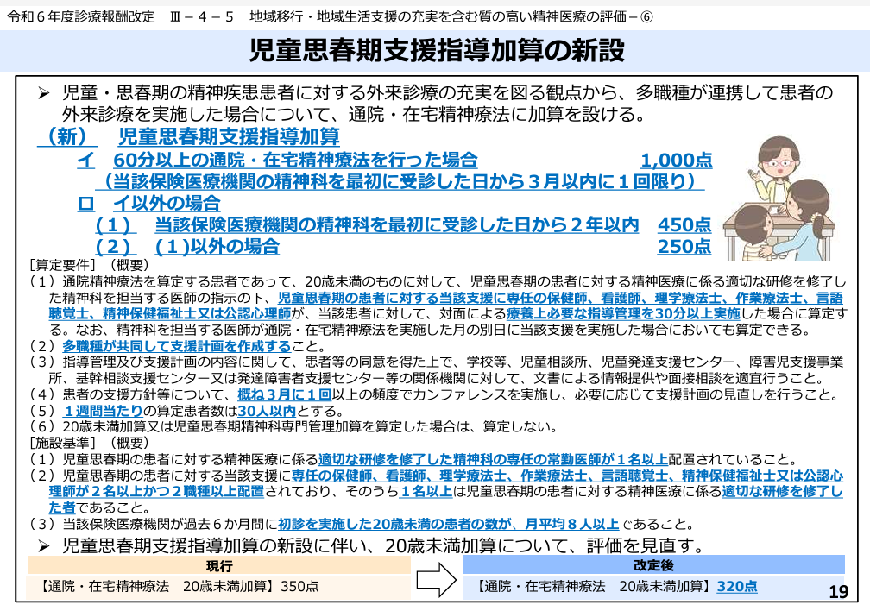
R6.3.5 厚生労働省資料
注10
・施設基準届出用紙
様式44の5の2
・日本精神科病院協会が実施する「児童・思春期精神医学対策講習会 スタンダードコース」
※３日間集合研修
医師 ４万円
PT等 ３万５千円
56

Slide 57
R6.3 沼田まとめ
注10 児童思春期支援指導加算
注10 別に厚生労働大臣が定める施設基準に適合しているものとして地方厚生局長等に届け出た保険医療機関において、１を算定する患者であって、20歳未満のものに対して、精神科を担当する医師の指示の下、保健師、看護師、作業療法士、精神保健福祉士又は公認心理師等が共同して必要な支援を行った場合は、児童思春期支援指導加算として、次に掲げる区分に従い、いずれかを所定点数に加算する。ただし、イについては、１回に限り算定する。また、注３又は注４に規定する加算を算定した場合は、算定しない。
イ 60分以上の通院・在宅精神療法を行った場合（当該保険医療機関の精神科を最初に受診した日
から３月以内の期間に行った場合に限る。） 1,000点
ロ イ以外の場合
（１） 当該保険医療機関の精神科を最初に受診した日から２年以内の期間に行った場合 450点
（２） （１）以外の場合 250点
● 「児童思春期支援指導加算」 疑義解釈その１（R6.3.28）
問203 通院・在宅精神療法の注10 に規定する児童思春期支援指導加算の施設基準について、児童思春期の患者に対する当該支援指導に専任の精神保健福祉士は、注８に規定する療養生活継続支援加算の施設基準における当該支援に専任の精神保健福祉士と兼ねることは可能か。
（答）可能。
問204 通院・在宅精神療法の注10 に規定する児童思春期支援指導加算の施設基準において求める医師等の「児童思春期の患者に対する精神医療に係る適切な研修」には、具体的にはどのようなものがあるか。
（答）現時点では、以下の研修が該当する。
・ 国立国際医療研究センター国府台病院が実施する「児童・思春期精神保健研修（児童・思春期精神保健対策医療従事者専門研修及び児童・思春期精神保健対策専門研修（応用コース）の両方を受講した場合に限る。）」
・ 日本精神科病院協会が実施する「児童・思春期精神医学対策講習会 スタンダードコース」
57

Slide 58
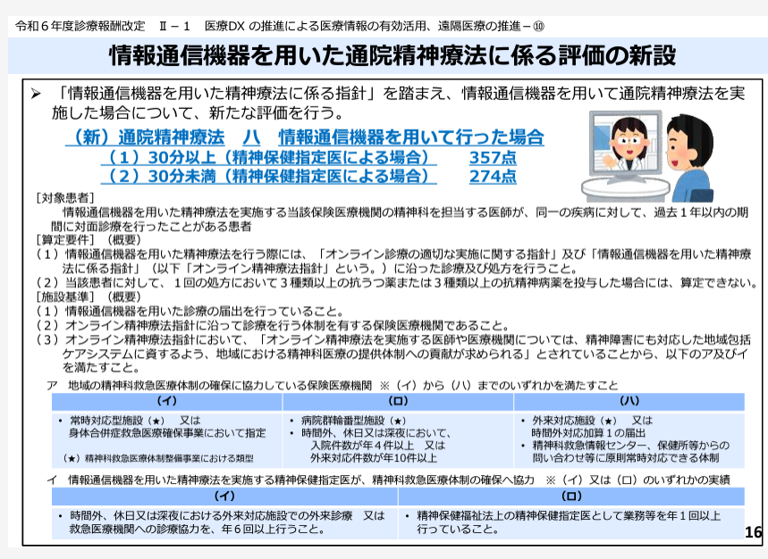
R6.3.5 厚生労働省資料
注12
・施設基準届出用紙
様式44の5の3
・情報通信機器を用いての通信精神療法は
精神保健指定医が要件
・3種類以上の抗うつ薬または3種類以上の抗精神病薬を投与した場合は算定できない。
施設基準
・地域の精神科救急医療体制に協力
・精神保健指定医が精神保健指定医師としての業務を行うなど
58

Slide 59
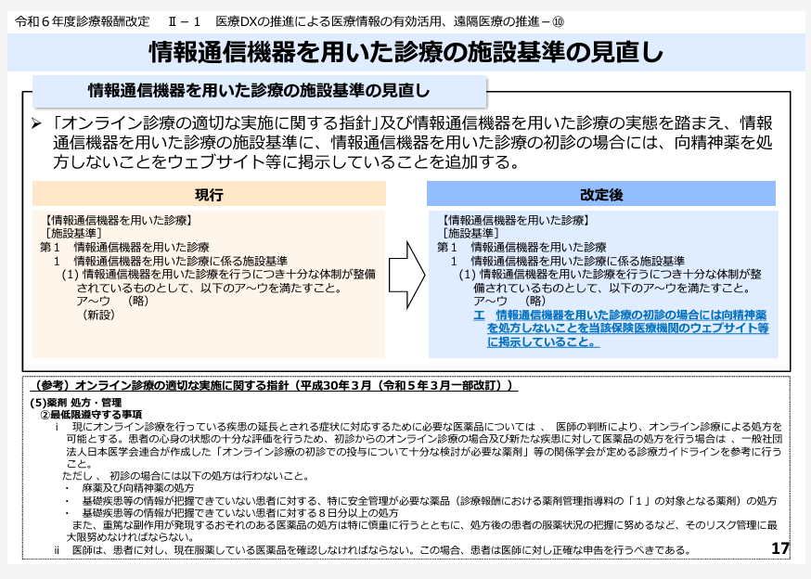
R6.3.5 厚生労働省資料
注13
・向精神薬を処方しない。
・ウェブサイトに公表
59

Slide 60
R6.3 沼田まとめ
注12 情報通信機器を用いた点数
注12 １のハの（１）の①又は（２）の①については、別に厚生労働大臣が定める施設基準に適合しているものとして地方厚生局長等に届け出た保険医療機関において、情報通信機器を用いた精神療法を行うことが適当と認められる患者に対し、情報通信機器を用いて行った場合は、所定点数に代えて、それぞれ357点又は274点を算定する。ただし、当該患者に対して、１回の処方において、３種類以上の抗うつ薬又は３種類以上の抗精神病薬を投与した場合には、算定できない。また、注３から注５まで及び注７から注11までに規定する加算は別に算定できない。
● 「情報通信機器を用いた」 疑義解釈その１（R6.3.28）
問210 通院・在宅精神療法の注12 に規定する情報通信機器を用いて行う場合の施設基準について、「精神保健指定医として業務等を年１回以上行っていること」とされているが、国又は地方公共団体における精神医療に関する審議会の委員としての業務は含まれるのか。
（答）含まれる。ただし、その場合について、委員として参加する医師は精神保健指定医であること。なお、委員としての出席状況等については、照会に対し速やかに回答できるように医療機関で保管すること。
60

Slide 61
通院・在宅精神療法
(８) 通院・在宅精神療法を算定するに当たっては、診療録及び診療報酬明細書の摘要欄に当該診療に要した時間を10 分単位で記載すること。ただし、30 分又は60 分を超える診療を行った場合であって、当該診療に要した時間が明確でない場合には、当該診療に要した時
間が30 分又は60 分を超えたことが明らかであると判断される精神療法を行った場合に限り、「○分超」などの記載でも差し支えない。また、５分以上10 分未満の診療を行った場合は、「５分以上10 分未満」と記載する。
● 「通院・在宅精神療法」 疑義解釈その１（R6.3.28）
問198 通院・在宅精神療法について、「通院・在宅精神療法を算定するに当たっては、診療録及び診療報酬明細書の摘要欄に当該診療に要した時間を10 分単位で記載すること。」とされているが、具体的にはどのように記載すればよいか。
（答）当該診療に要した時間に応じて、それぞれ以下のものから選択して記載すること。
・５分以上10 分未満
・10 分以上20 分未満
・20 分以上30 分未満
・30 分以上40 分未満
・40 分以上50 分未満
・50 分以上60 分未満
・60 分超
ただし、30 分又は60 分を超える診療を行った場合であって、当該診療に要した時間が明確でない場合には、当該診療に要した時間が30 分又は60分を超えたことが明らかであると判断される精神療法を行った場合に限り、「30 分超」又は「60 分超」と記載しても差し支えない。
61

Slide 62
入院料の通則

Slide 63
病院の入院料基本料等に関する施設基準の項目追加
R6.2.15沼田まとめ
入院基本料等の施設基準（要点）
１ 入院診療計画の基準 （H18年改定で新設）
（１）医師、看護師等の共同により策定されて入院診療計画であること
（２）病名、症状、推定される入院期間、予定される検査及び手術の内容並びにその日程、その他入院に関し必要な事項が記載された総合的な入
院診療計画であること。
（3）患者が入院した日から起算して七日以内に、当該患者に対し、当該入院診療計画が文書により交付され、説明がなされるものであること。
２ 院内感染防止対策の基準 （H１８年改定で新設）
（1）メチシリン耐性黄色ブドウ球菌等の感染を防止するにつき十分な設備を有していること。
（2）メチシリン耐性黄色ブドウ球菌等の感染を防止するにつき十分な体制が整備されていること。
３ 医療安全管理体制の基準 （H１８年改定で新設）
医療安全管理体制が整備されていること。
４ 褥瘡対策の基準 （H２４年改定で追加）
（1）適切な褥じよく瘡そう対策の診療計画の作成、実施及び評価の体制がとられていること。
（2）褥じよく瘡そう対策を行うにつき適切な設備を有していること。
５ 栄養管理体制の基準 （H24年改定で追加・R6年改定で変更）
（1）当該病院である保険医療機関内に、常勤の管理栄養士が一名以上配置されていること。（特別入院基本料、月平均夜勤時間超過減算及び夜
勤時間特別入院基本料を算定する病棟を除く。）
（2）管理栄養士をはじめとして、医師、看護師、その他医療従事者が共同して栄養管理を行う体制を整備し、あらかじめ栄養管理手順（標準的な
栄養スクリーニングを含む栄養状態の評価、栄養管理計画、退院時を含む定期的な評価等）を作成すること。
６ 意思決定支援の基準 （R6年改定で新設）
当該保険医療機関において、厚生労働省「人生の最終段階における医療・ケアの決定プロセスに関するガイドライン」等の内容を踏まえ、適切な
意思決定支援に関する指針を定めていること。
７ 身体的拘束最小化の基準 （R6年改定で新設）
精神科病院における身体的拘束の取扱いについては、精神保健福祉法の規定によるものとする。
63

Slide 64
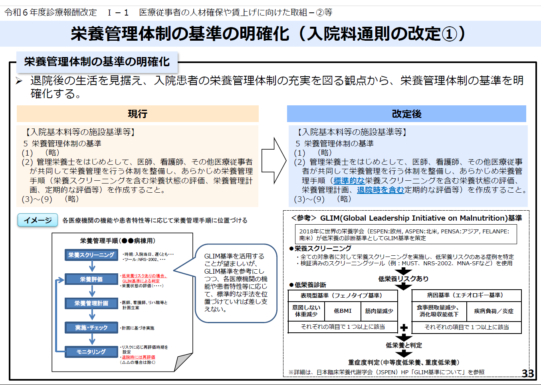
R6.3.5 厚生労働省資料
●施設基準留意事項
５ 栄養管理体制の基準
(１) 当該病院である保険医療機関（特別入院基本料等を算定する病棟のみを有するものを除く。）内に、常勤の管理栄養士が１名以上配置されていること。
(９) 当該保険医療機関（診療所を除く。）において、管理栄養士の離職又は長期欠勤のため、(１)に係る基準が満たせなくなった場合、地方厚生（支）局長に届け出た場合に限り、当該届出を行った日の属する月を含む３か月間に限り、従前の入院基本料等を算定できる。

Slide 65
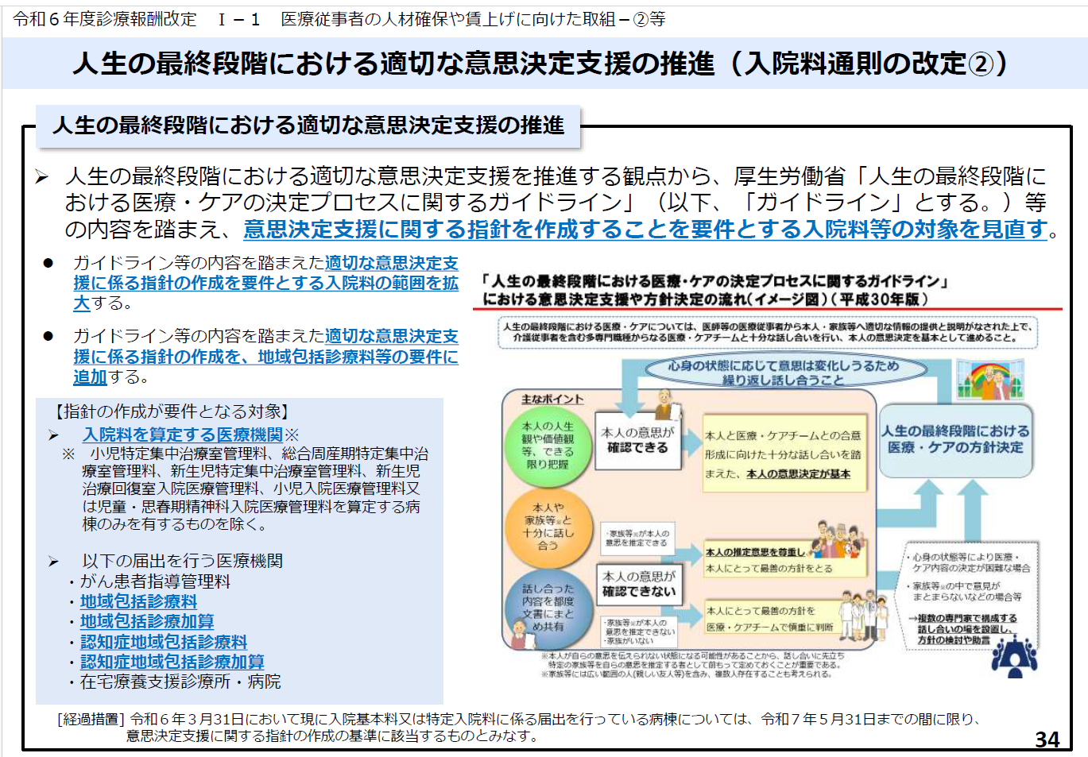
R6.3.5 厚生労働省資料
●人生の最終段階における適切な意思決定支援
１ 人生の最終段階における医療・ケアの在り方
①本人による意思決定を基本
②医学的妥当性と適切性を基に慎重に判断
③本人・家族等の精神的・社会的な援助
２ 針の決定手続
(1)本人の意思の確認ができる場合
・意思決定を基本
(2)本人の意思の確認ができない場合
・家族等が本人の意思を推定できる場合には、その推定意思を尊重
(3)家族等がいない場合
・複数の専門家からなる話し合いの場を別途設置し、方針等についての検討及び助言を受ける

Slide 66
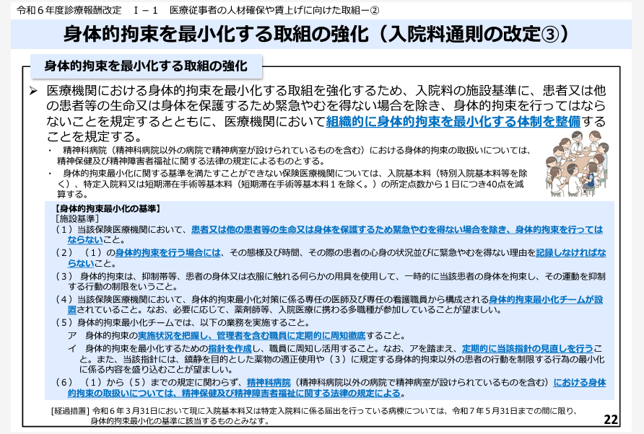
R6.3.5 厚生労働省資料
●「緊急やむを得ない場合」
３つの要件をすべて満たす
１．切迫性：利用者本人または他の利用者の生命または身体が危険にさらされる可能性が著しく高い場合
２．非代替性：身体拘束以外に代替する介護方法がないこと
３．一時性：身体拘束が一時的なものであること
●H28.3.31 疑義解釈その1
【認知症ケア加算】
（問62）身体的拘束は具体的にはどのような行為か。（答）身体的拘束は、抑制帯等、患者の身体又は衣服に触れる何らかの用具を使用して、一時的に当該患者の身体を拘束し、その運動を抑制する行動の制限であり、車いすやいす、ベッドに体幹や四肢をひも等で縛る等はすべて該当する。

Slide 67
病院の入院料基本料等に関する施設基準の項目追加
R6.2.15沼田まとめ
人生の最終段階における医療・ケアの決定プロセスに関するガイドライン（要約）（H30年3月改訂 厚生労働省）
１ 人生の最終段階における医療・ケアの在り方
① 医師等の医療従事者から適切な情報の提供と説明
本人が病院内の多職種チームと十分な話し合いを行い、本人による意思決定を基本
本人の意思が変化した都度、それを伝えられるような支援が必要。話し合いが繰り返し行われる
家族等の信頼できる者も含めて、本人との話し合いが繰り返し行われることが重要である。
本人は特定の家族等を自らの意思を推定する者として前もって定めておくことも重要である。
② 医療・ケア行為の開始・不開始、内容の変更、中止等は、医学的妥当性と適切性を基に慎重に判断
③ 可能な限り疼痛やその他の不快な症状を十分に緩和し、本人・家族等の精神的・社会的な援助も含
めた総合的な医療・ケアを行うことが必要である。
④ 生命を短縮させる意図をもつ積極的安楽死は、本ガイドラインでは対象としない。
２ 人生の最終段階における医療・ケアの方針の決定手続
（１）本人の意思の確認ができる場合
① 意思決定を基本とし、多専門職種から構成される医療・ケアチームとして方針の決定を行う。
② 時間の経過、心身の状態の変化、医学的評価の変更等に応じて、適切な情報の提供と説明から本人や家族も含め意思
をその都度示し、伝えることができるような支援を行う。
③ 話し合った内容は、その都度、文書にまとめておく。
（２）本人の意思の確認ができない場合
① 家族等が本人の意思を推定できる場合には、その推定意思を尊重し、最善の方針をとる。
② 家族等が本人の意思を推定できない場合には、家族等と十分に話し合い、本人にとっての最善の方針をとる
③ 家族等がいない場合及び家族等が判断を医療・ケアチームに委ねる場合には、本人にとっての最善の方針をとる。
④ このプロセスにおいて話し合った内容は、その都度、文書にまとめておくものとする。
（３）複数の専門家からなる話し合いの場の設置
本人の状態等により医療・ケアの内容の決定が困難な場合などは、複数の専門家からなる話し合いの場を別途設置し、医療・ケアチーム以外の者を加えて、
方針等についての検討及び助言を受けることが必要である。
67

Slide 68
● 「入院料通則」 疑義解釈その１（R6.3.28）
【栄養管理体制の基準】
問23 栄養管理体制の基準について、「あらかじめ栄養管理手順（標準的な栄養スクリーニングを含む栄養状態の評価、栄養管理計画、退院時を含む定期的な評価等）を作成すること。」とされているが、「標準的な栄養スクリーニングを含む栄養状態の評価」の、具体的な内容如何。
（答）GLIM 基準による栄養状態の評価を位置づけることが望ましいが、GLIM 基準を参考にしつつ、各医療機関の機能や患者特性等に応じて、標準的な手法を栄養管理手順に位置づけた場合も含まれる。ただし、血中アルブミン値のみで栄養状態の評価を行うことは標準的な手法に含まれないため、複合的な栄養指標を用いた評価を位置づけること。
問24 栄養管理体制の基準における「退院時を含む定期的な評価」は、全ての患者に退院時の評価を行う必要があるか。
（答）必ずしも全ての患者について退院時の評価を行う必要はないが、各医療機関の機能や患者特性等に応じて、どのような患者や状況の場合に退院時の評価を行うかなどを栄養管理手順に位置づけておくこと。
【身体的拘束の最小化】
問25 入院基本料を算定する病棟において１日に看護を行う看護要員の勤務時間数は、当該病棟で勤務する実働時間数のことをいうものであり、休憩時間以外の病棟で勤務しない時間は除かれるものであるが、院内感染防止対策委員会、安全管理のための委員会及び安全管理の体制確保のための職員研修を行う時間、褥瘡対策に関する委員会及び身体的拘束最小化チームに係る業務時間も除かれるのか。
（答）入院基本料の施設基準の「院内感染防止対策の基準」、「医療安全管理体制の基準」、「褥瘡対策の基準」及び「身体的拘束最小化の基準」を満たすために必要な院内感染防止対策委員会、安全管理のための委員会及び安全管理の体制確保のための職員研修、褥瘡対策委員会並びに身体的拘束最小化チームに係る業務及び身体的拘束の最小化に関する職員研修へ参加する時間に限り、当該病棟で勤務する実働時間数に含んでも差し支えない。なお、参加した場合、病棟で勤務する実働時間としてみなされる委員会等及び研修は、「基本診療料の施設基準等及びその届出に関する手続きの取扱いについて（令和６年３月５日保医発第0305 第５号）」の別添２の第１の２、３、４及び７の規定に基づき実施されるものであること。なお、これに伴い、「疑義解釈資料の送付について（その７）」（平成19年４月20 日事務連絡）別添１の問33 及び「疑義解釈資料の送付について（その１）」（平成24 年３月30 日事務連絡）別添１の問22 は廃止する。
68

Slide 69
入院料の見直し
R6.4.16 沼田まとめ
精神病棟入院基本料 1 10対1入院基本料 1,306点(1,287) 2 13対1入院基本料 973点(958)
3 15対1入院基本料 844点(830) （14点↑） 4 18対1入院基本料 753点(740)
5 20対1入院基本料 697点(685)
精神科救急急性期医療入院料 1 30日以内の期間 2,420点(2,400)（20点↑）
2 31日以上60日以内の期間 2,120点(2,100)（20点↑）
3 61日以上90日以内の期間 1,918点(1,900)（18点↑）
精神科急性期治療病棟入院料1 イ 30日以内の期間 2,020点(2,000)（20点↑）
ロ 31日以上60日以内の期間 1,719点(1,700)（19点↑）
ハ 61日以上90日以内の期間 1,518点(1,500)（18点↑）
精神科急性期治療病棟入院料2 イ 30日以内の期間 1,903点(1,885)
ロ 31日以上60日以内の期間 1,618点(1,600)
ハ 61日以上90日以内の期間 1,466点(1,450)
児童・思春期精神科入院医療管理料 3,016点(2,995)
精神療養病棟入院料 1,108点(1,091) （17点↑）
認知症治療病棟入院料1 イ 30日以内の期間 1,829点(1,811)（18点↑）
ロ 31日以上60日以内の期間 1,521点(1,503)（18点↑）
ハ 61日以上の期間 1,221点(1,204)（17点↑）
認知症治療病棟入院料2 イ 30日以内の期間 1,334点(1,318)
ロ 31日以上60日以内の期間 1,129点(1,112)
ハ 61日以上の期間 1,003点(988)
例）100床として
・精神療養病棟
年間 620万円
・入院基本料15対1
年間 511万円
・精神科急性期１
・救急急性期
年間 約693万円
・認知症治療病棟
年間 約657万円
69

Slide 70
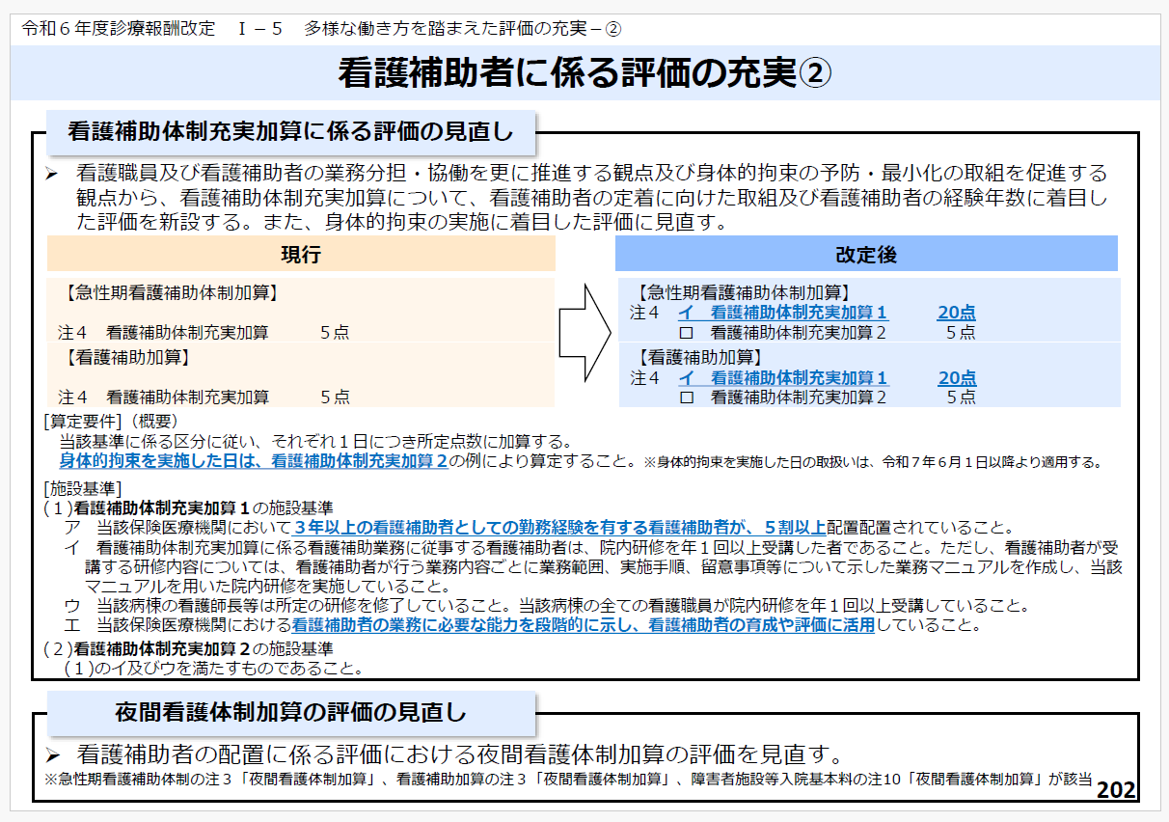
R6.3.5 厚生労働省資料
●看護補助体制充実加算
イ 20点 の新設
施設基準
・3年以上の看護補助者としての勤務経験を有する看護補助者５割以上
・補助者研修年１回
・師長等は所定の研修終了
・看護職員の院内研修
・看護補助者の業務に必要な能力を段階的に示す
看護補助者ラダー研修（例）
到達目標
レベルⅠ：看護師の指示を受け、指導を受けながら看護補助業務ができる。
レベルⅡ：看護師の指示を受け、部分的な指導を受けながら看護補助業務ができる。
レベルⅢ：看護師の指示を受け、看護補助業務ができる。

Slide 71
精神科地域包括
ケア病棟入院料

Slide 72
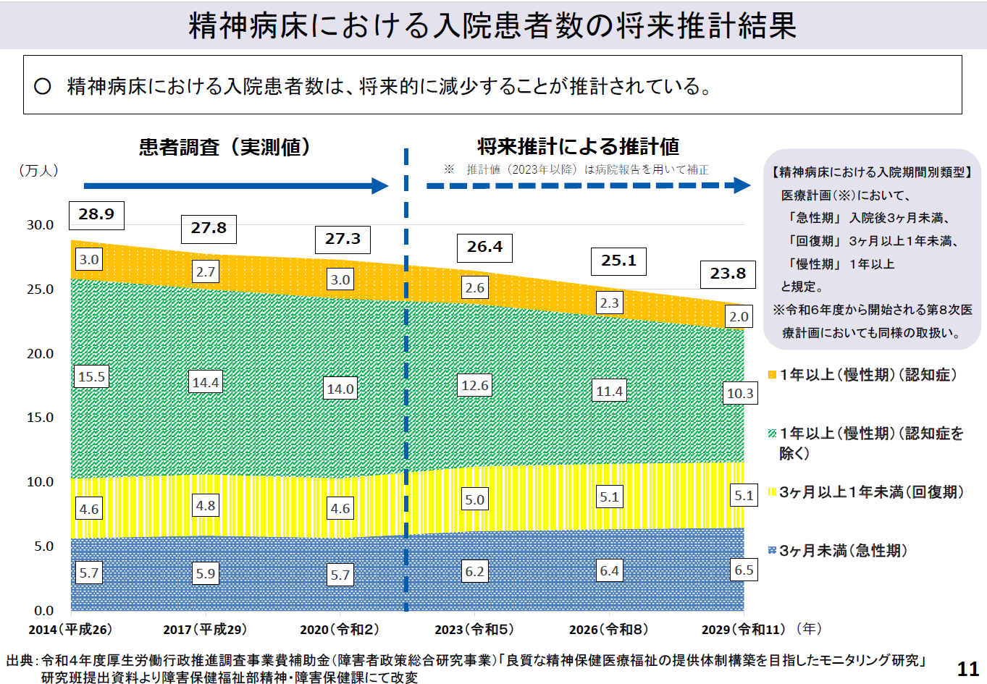
R5.11.22 中医協資料
・１年以上の入院患者数は減少
・１年未満の入院患者微増

Slide 73
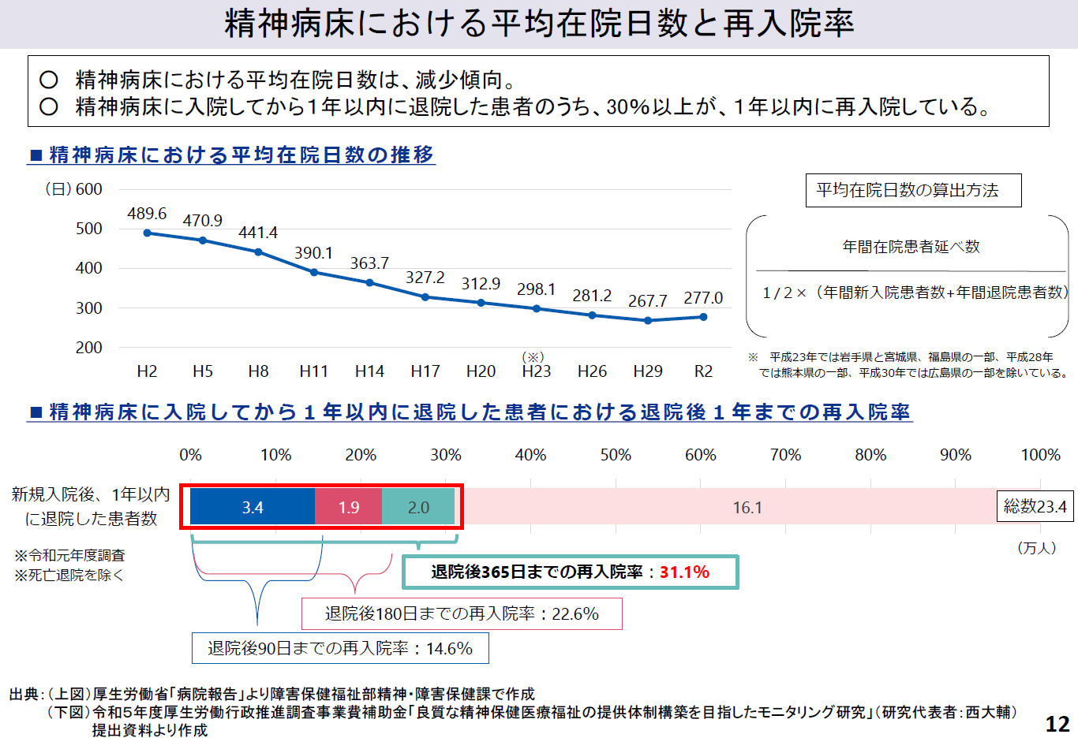
R5.11.22 中医協資料
・平均在院日数は
減少傾向
・入院してから１年以内に退院した患者の３０％が、１年以内に再入院している。

Slide 74
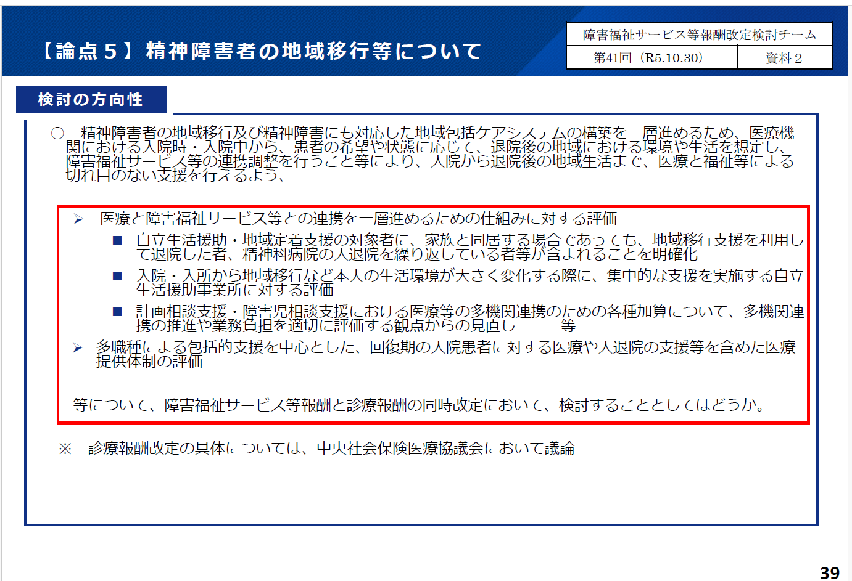
R5.11.22 中医協資料
・家族と同居する場合であっても、地域支援の利用がないと入退院がくりかえすケースがある。
・入退院支援の医療提供体制が必要。
精神科救急急性期医療病棟入院料、精神科急性期治療病棟入院料も退院後支援についての役割がない。

Slide 75








R6.3 沼田作成
●退院後の医療の関わり方がその後の重症化予防につながる。
「精神科地域包括ケア病棟入院料」に再入院を防ぐことを期待
ADL
重症化防止
急性期の治療
回復期
精神科デイ・ケア
精神科訪問看護など
ひとりで
つまらない。
入院
作業療法など
退院
家族と同居でも
入院
在宅

Slide 76
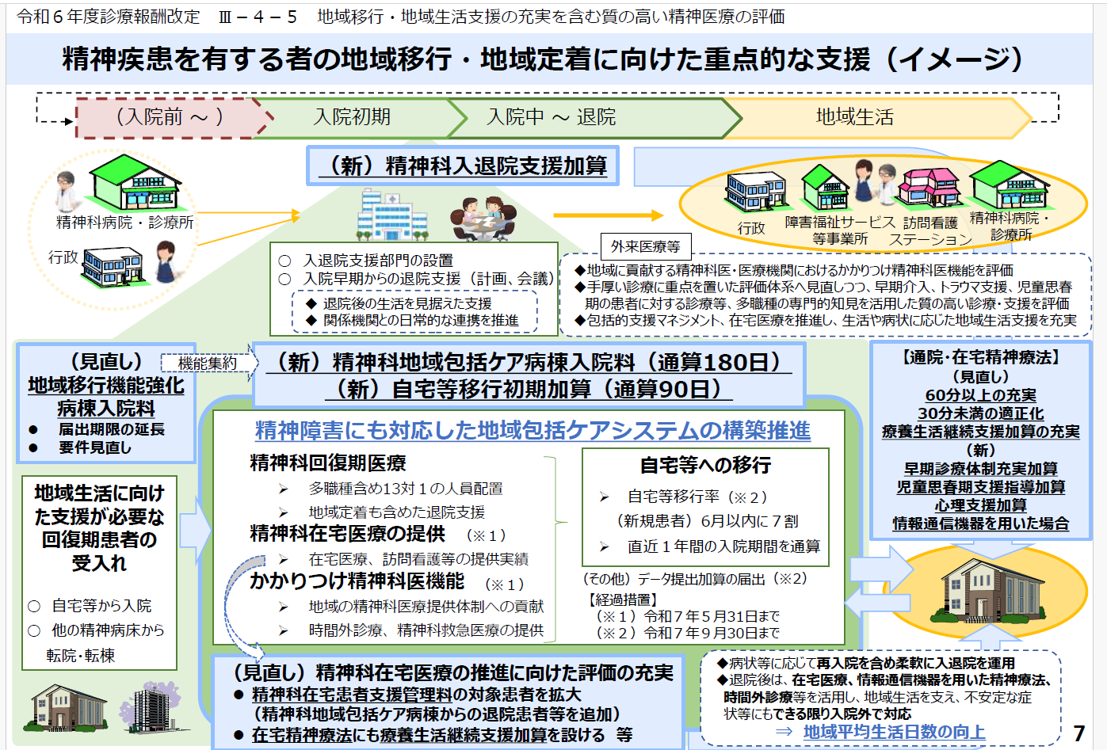
R5.11.22 中医協資料
・精神科入退院支援加算・精神科地域包括ケア病棟入院料
などで、再入院を防ぐ取り組み。
・地域平均生活日数の向上

Slide 77
R6.4 沼田作成
● 主な入院料のイメージ
2,020点
※ 出来高分170点含む（日精協調査）
1,719点
1,635点
1,479点
1,535点
1,518点
看護13対1
在宅移行率
3か月で4割
1,108点
1,139点
看護15対1
看護＋CP,PSW,PT 13対1
在宅移行率 6か月で7割
1,017点
844点
566点
看護＋補助
30対1
看護15対1
15対1入院基本料
特別
入院料
30日
60日
90日
90日
180日
通年
14日
180日
急性期治療病棟１
精神科地域包括ケア病棟
精神療養病棟
15対1入院基本料

Slide 78
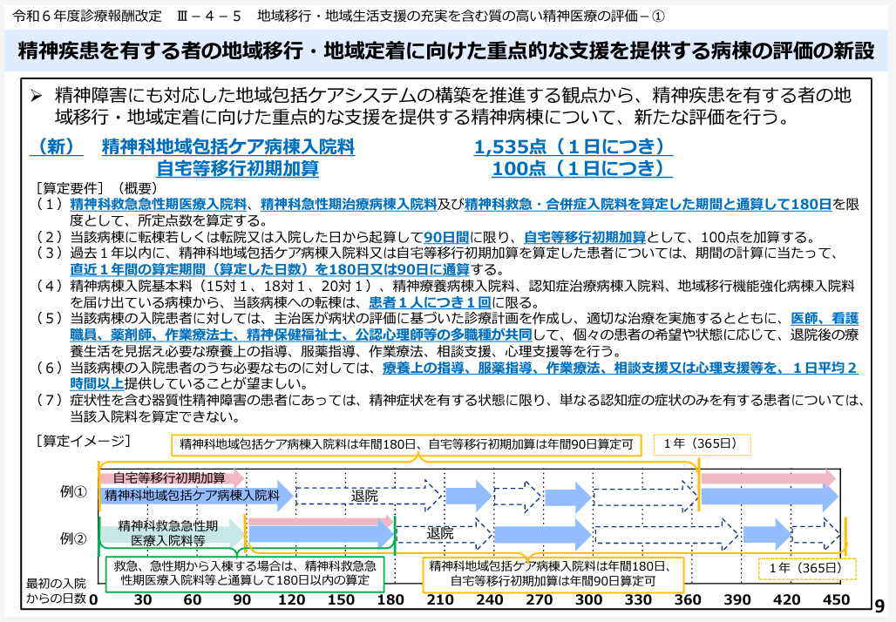
R6.3.5 厚生労働省資料
算定要件
・1,535点は180日が限度
・100点加算が90日
・180日経過後は
特別入院料
566点で算定
病棟の行ったり来たりは１回だけ
精神科急性期病棟
↓
地域包括ケア病棟
↓
精神療養病棟
↓算定できない
地域包括ケア病棟
120日
30日
退院
30日
退院
90日
90日
60日
30日
78

Slide 79
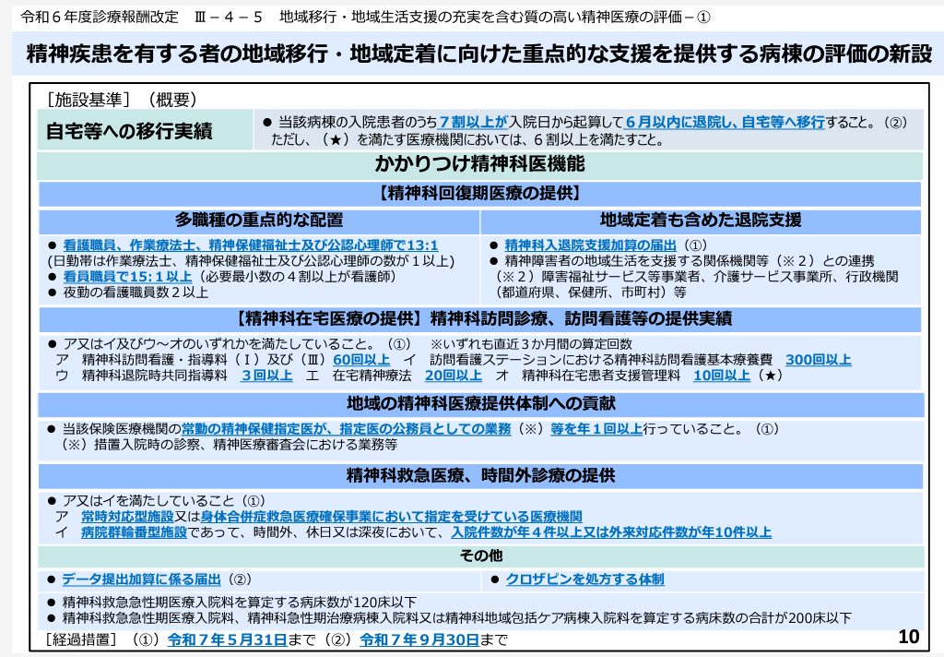
R6.3.5 厚生労働省資料
施設基準
経過措置
R7.5.31
R7.9.30
79

Slide 80

●精神科地域包括ケア病棟入院料 A315
R6.3 沼田作成
特別入院基本料566点
加算ができる
Ａ３１５ 精神科地域包括ケア病棟入院料（１日につき） 1,535点
注１ 精神科救急急性期医療入院料、精神科急性期治療病棟入院料及び精神科救急・合併症入院料を算定した期間と通算して
180日を限度として、所定点数を算定する。ただし、当該病棟に入院した患者が当該入院料に係る算定要件に該当しない
場合は、精神病棟入院基本料の注２に規定する特別入院基本料の例により算定する。
２ 当該病棟に転棟若しくは転院又は入院した日から起算して90日間に限り、自宅等移行初期加算として、100点を加算する。
３ 過去１年以内に、注１本文及び注２に規定する点数を算定した患者（当該保険医療機関以外の保険医療機関で算定した患
者を含む。）については、当該期間を注１本文及び注２に規定する期間に通算する。
４ 精神病棟入院基本料の15対１入院基本料、18対１入院基本料並びに20対１入院基本料、精神療養病棟入院料、認知症治療
病棟入院料及び地域移行機能強化病棟入院料を届け出ている病棟から、当該病棟への転棟は、患者１人につき１回に限る。
５ 当該患者が使用した１日当たりの抗精神病薬が２種類以下の場合に限り、非定型抗精神病薬加算として、１日につき15点
を所定点数に加算する。
６ 診療に係る費用（注２及び注５に規定する加算、第２節に規定する臨床研修病院入院診療加算、医師事務作業補助体制
加算（50対１補助体制加算、75対１補助体制加算又は100対１補助体制加算に限る。）、特定感染症入院医療管理加算、地
域加算、離島加算、特定感染症患者療養環境特別加算、精神科措置入院診療加算、精神科応急入院施設管理加算、精神科
身体合併症管理加算、強度行動障害入院医療管理加算、依存症入院医療管理加算、摂食障害入院医療管理加算、医療安全
対策加算、感染対策向上加算、患者サポート体制充実加算、報告書管理体制加算、褥瘡ハイリスク患者ケア加算、精神科
救急搬送患者地域連携受入加算、データ提出加算、精神科入退院支援加算、薬剤総合評価調整加算及び排尿自立支援加算、
精神科退院時共同指導料２、心大血管疾患リハビリテーション料、脳血管疾患等リハビリテーション料、廃用症候群リハ
ビリテーション料、運動器リハビリテーション料、呼吸器リハビリテーション料、リハビリテーション総合計画評価料、
第８部精神科専門療法（精神科退院指導料及び精神科退院前訪問指導料を除く。）、第10部手術、第11部麻酔、第12部放
射線治療及び第14部その他並びに除外薬剤・注射薬に係る費用を除く。）は、精神科地域包括ケア病棟入院料に含まれる
ものとする。
80

Slide 81
●精神科地域包括ケア病棟入院料 A315
施設基準
R6.4 沼田作成
精神科地域包括ケア病棟入院料の施設基準 告示
イ 主として地域生活に向けた重点的な支援を要する精神疾患を有する患者を入院させ、精神病棟を単位として行うものであること。
ロ 医療法施行規則第十九条第一項第一号に定める医師の員数以上の員数が配置されていること。
ハ 医療法施行規則第十九条第二項第二号に定める看護師及び准看護師の員数以上の員数が配置されていること。
ニ 当該病棟を有する保険医療機関において、常勤の精神保健指定医が二名以上配置され、かつ、当該病棟に専任の常勤精神科医が一名以上配置されていること。
ホ 当該病棟において、一日に看護を行う看護職員の数は、常時、当該病棟の入院患者の数が十五又はその端数を増すごとに一以上であること。
ヘ 当該病棟において、看護職員の最小必要数の四割以上が看護師であること。
ト 当該病棟において、一日に看護を行う看護職員、作業療法士、精神保健福祉士及び公認心理師の数は、常時、当該病棟の入院患者の数が十三又はその端数を増すごとに一以上であること。
チ トの規定にかかわらず、当該病棟において、作業療法士、精神保健福祉士又は公認心理師の数は、一以上であること。
リ 夜勤については、ホ及びトの規定にかかわらず、看護職員の数が二以上であること。
ヌ 当該地域における精神科救急医療体制の確保に協力するにつき必要な体制及び実績を有している保険医療機関であること。
ル 精神障害者の地域生活に向けた重点的な支援を行うにつき十分な体制及び実績を有していること。
ヲ 当該保険医療機関において、入院患者の退院に係る支援に関する部門が設置されていること。
ワ 入院患者の退院が着実に進められている保険医療機関であること。
カ 精神障害者の地域生活を支援する関係機関等との連携を有していること。
ヨ データ提出加算に係る届出を行っている保険医療機関であること。
81

Slide 82
●精神科地域包括ケア病棟入院料 A315
施設基準
R6.4 沼田作成
第19 の２ 精神科地域包括ケア病棟入院料 通知
１ 精神科地域包括ケア病棟入院料に関する施設基準等
(１) 医療法の規定に基づき許可を受け、若しくは届出をし、又は承認を受けた病床の数以上の入院患者を入院させていないこと。
(２) 当該保険医療機関における精神科救急急性期医療入院料を算定する病床数が120 床以下であること。
(３) 当該保険医療機関における精神科救急急性期医療入院料、精神科急性期治療病棟入院料又は精神科地域包括ケア病棟入院料を算定する病床数の合計が200 床以下であること。
(４) 当該病棟に精神科医師である常勤の専任医師が配置されていること。
(５) 当該病棟における専任の精神科医師は他の病棟に配置される医師と兼任はできない。また、当該医師の外来業務及び他病棟の入院患者の診療業務への従事は週２日以内とすること。
(６) 当該病棟において、日勤時間帯以外の時間帯にあっては看護職員が常時２人以上配置されていること。
(７) 当該病棟の病床数は、１看護単位当たり60 床以下であること。
(８) 当該病棟に専任の常勤作業療法士、常勤精神保健福祉士及び常勤公認心理師が配置されていること。
(９) 当該病棟において、日勤時間帯にあっては作業療法士、精神保健福祉士又は公認心理師が常時１人以上配置されていること。
(10) 当該保険医療機関がクロザピンを処方する体制を有していること。
(11) 当該病棟を有する保険医療機関は次のいずれかの要件を満たすこと。
ア 常時対応型医療機関又は身体合併症救急医療機関であること。
イ 病院群輪番型医療機関であって、以下の(イ)又は(ロ)のいずれかに該当すること。
(イ) 時間外、休日又は深夜における入院件数が年４件以上であること。
(ロ) 時間外、休日又は深夜における外来対応件数が年10 件以上であること。
82

Slide 83
●精神科地域包括ケア病棟入院料 A315
施設基準
R6.4 沼田作成
(12) 次に掲げる項目のうちア又はイ及びウからオまでのいずれかを満たしていること。
ア 精神科訪問看護・指導料（Ⅰ）及び（Ⅲ）の算定回数が直近３か月間で60 回以上であること。
イ 同一敷地内又は隣接する敷地内の訪問看護ステーションの精神科訪問看護基本療養費が直近３か月間で300 回以上
ウ 精神科退院時共同指導料の算定回数が直近３か月間で３回以上であること。
エ 通院・在宅精神療法の「２」の算定回数が直近３か月で20 回以上であること。
オ 精神科在宅患者支援管理料の算定回数が直近３か月間で10 回以上であること。
(13) 精神保健福祉法上の精神保健指定医の公務員としての業務（措置診察等）について、都道府県に積極的に協力し、診察業務等を年１回以上行うこと。具体的には、都道府県に連絡先等を登録し、都道府県の依頼による公務員としての業務等に参画し、アからオまでのいずれかの診察あるいは業務を年１回以上行うこと。
ア 措置入院及び緊急措置入院時の診察 イ 医療保護入院及び応急入院のための移送時の診察 ウ 精神医療審査会における業務 エ 精神科病院への立入検査での診察 オ その他都道府県の依頼による公務員としての業務
(14) 精神科入退院支援加算に係る届出を行っている保険医療機関であること。
(15) 当該病棟において、措置入院患者、鑑定入院患者又は医療観察法入院患者として当該保険医療機関に入院となった患者を除いた当該病棟の入院患者のうち７割以上が、当該病棟に入院した日から起算して６月以内に退院し、自宅等へ移行すること。ただし、(12)のオを満たしている保険医療機関にあっては、７割以上ではなく、６割以上が当該病棟に入院した日か
ら起算して６月以内に退院し、自宅等へ移行すること。「自宅等へ移行する」とは、患家、介護老人保健施設、介護医療院又は精神障害者施設へ移行することである。なお、ここでいう「患家」とは、退院先のうち、同一の保険医療機関
の当該入院料に係る病棟以外の病棟へ転棟した場合、他の保険医療機関へ転院した場合及び介護老人保健施設、介護医療院又は精神障害者施設に入所した場合を除いたものをいう。また、退院後に、第２部「通則５」の規定により入院期間が通算される再入院をした場合は、移行した者として計上しない。
(16) 精神障害者の地域生活を支援する関係機関等との連携を有していること。
(17) データ提出加算に係る届出を行っている保険医療機関であること。
83

Slide 84
● 精神科 特定入院料包括範囲
R6.3 沼田作成
A311 精神科救急急性期医療入院料（救急）
A311-2 精神科急性期治療病棟入院料（急性期）
A311-4 児童・思春期精神科入院医療管理料（児童）
A312 精神療養病棟入院料（療養）
A314 認知症治療病棟入院料（認知症）
A315 精神科地域包括ケア病棟入院料（地ケア）
入院基本料等加算
※ 50対1、75対1、100対1補助体制加算に限る
 |  | A311 救急 | A311-2 急性 | A311-4 児童 | A312 療養 | A314 認知症 | A315 地ケア
A204-2 | 臨床研修病院入院診療加算 | 〇 | 〇 | 〇 | 〇 | 〇 | 〇
A205-3 | 妊産婦緊急搬送入院加算 |  | 〇
A207-2 | 医師事務作業補助体制加算 | 〇 | 〇 | 〇※ | 〇※ | 〇※ | 〇※
A209 | 特定感染症入院医療管理加算 |  |  |  |  |  | 〇
A218 | 地域加算 | 〇 | 〇 | 〇 | 〇 | 〇 | 〇
A218-2 | 離島加算 | 〇 | 〇 | 〇 | 〇 | 〇 | 〇
A220-2 | 特定感染症患者療養環境特別加算 | 〇 | 〇 | 〇 | 〇 | 〇 | 〇
A227 | 精神科措置入院診療加算 | 〇 | 〇 |  | 〇 | 〇 | 〇
A228 | 精神科応急入院施設管理加算 | 〇 | 〇 |  |  |  | 〇
A230-2 | 精神科地域移行実施加算 |  |  |  | 〇
A230-3 | 精神科身体合併症管理加算 | 〇 | 〇 |  |  | 〇 | 〇
A231-2 | 強度行動障害入院医療管理加算 |  |  | 〇 |  |  | 〇
A231-3 | 依存症入院医療管理加算 |  | 〇 |  |  |  | 〇
A231-4 | 摂食障害入院医療管理加算 |  |  | 〇 |  |  | 〇
84

Slide 85
R6.3 沼田作成
入院基本料等加算
※1 救急入院料を算定している者 ※2 急性期1に限る ※3 精神科退院指導料、精神科退院前指導料を除く
 |  | A311 救急 | A311-2 急性 | A311-4 児童 | A312 療養 | A314 認知症 | A315 地ケア
A234 | 医療安全対策加算 | 〇 | 〇 | 〇 | 〇 | 〇 | 〇
A234-2 | 感染対策向上加算 | 〇 | 〇 | 〇 | 〇 | 〇 | 〇
A234-3 | 患者サポート体制充実加算 | 〇 | 〇 | 〇 | 〇 | 〇 | 〇
A234-5 | 報告書管理体制加算 | 〇 | 〇 | 〇 | 〇 | 〇 | 〇
A236 | 褥瘡ハイリスク患者ケア加算 | 〇 | 〇 | 〇 |  |  | 〇
A238-6 | 精神科救急搬送患者地域連携紹介加算 | 〇 | 〇
A238-7 | 精神科救急搬送患者地域連携受入加算 |  |  | 〇 | 〇 | 〇 | 〇
A245 | データ提出加算 | 〇 | 〇 | 〇 | 〇 | 〇 | 〇
A246-2 | 精神科入退院支援加算 | 〇 | 〇 | 〇 | 〇 | 〇 | 〇
A249 | 精神科急性期医師配置加算 | 〇※1 | 〇※2
A250 | 薬剤総合評価調整加算 | 〇 | 〇 | 〇 | 〇 | 〇 | 〇
A251 | 排尿自立支援加算 | 〇 | 〇 | 〇 | 〇 | 〇 | 〇
A252 | 地域医療体制確保加算 | 〇
85

Slide 86
算定できる項目
R6.3 沼田作成
A311 | 精神科救急急性期医療入院料 | B015 精神科退院時共同指導料2、第8部 精神科専門療法、第10部 手術、第11部 麻酔、
 |  | 第12部 放射線治療、第14部 その他、除外薬剤・注射薬
A311-2 | 精神科急性期治療病棟入院料 | B015 精神科退院時共同指導料2、第8部 精神科専門療法、第10部 手術、第11部 麻酔、
 |  | 第12部 放射線治療、第14部 その他、除外薬剤・注射薬
A311-4 | 児童・思春期精神科入院医療管理料 | 第5部 投薬、第6部 注射、第10部 手術、第11部 麻酔、第13部第2節病理診断・判断料
 |  | 第14部 その他
A312 | 精神療養病棟入院料 | B015 精神科退院時共同指導料2、第7部 H000 心大血管疾患リハビリテーション料、H001 脳血管疾患等
 |  | リハビリテーション料、H001-2 廃用症候群リハビリテーション、H002 運動器リハビリテーション、
 |  | H003 呼吸器リハビリテーション、H003-2 リハビリテーション総合計画評価料、第8部精神科専門療法
 |  | 第14部 その他、除外薬剤・注射薬
A314 | 認知症治療病棟入院料 | B015 精神科退院時共同指導料2、H003-2 リハビリテーション総合計画評価料、第8部 精神科専門療法
 |  | 第9部J038 人工腎臓（入院した日から60日以内）、J400の特定保険医療材料（入院した日から60日以内の
 |  | 人工腎臓に係る費用）
A315 | 精神科地域包括ケア病棟入院料 | B015 精神科退院時共同指導料2、第7部 H000 心大血管疾患リハビリテーション料、H001 脳血管疾患等
 |  | リハビリテーション料、H001-2 廃用症候群リハビリテーション、H002 運動器リハビリテーション、
 |  | H003 呼吸器リハビリテーション、H003-2 リハビリテーション総合計画評価料、
 |  | 第8部 精神科専門療法（I011精神科退院時指導料、I011-2精神科退院前訪問指導料を除く）
 |  | 第10部 手術、第11部 麻酔、第12部 放射線治療、第14部 その他、除外薬剤・注射薬
86

Slide 87
● 「精神科地域包括ケア病棟入院料」 疑義解釈その１（R6.3.28）
問121 精神科地域包括ケア病棟入院料の施設基準について、「当該病棟において、日勤時間帯にあっては作業療法士、精神保健福祉士又は公認心理師が常時１人以上配置されていること。」とされているが、休日を含め全ての日において常時１人以上配置している必要があるか。
（答）そのとおり。
問122 精神科地域包括ケア病棟入院料及び注２に規定する自宅等移行初期加算について、それぞれ180 日及び90 日の算定期間の上限があり、また、注３において過去１年以内に同入院料及び加算を算定した場合の通算の規定があるが、以下の場合についてどのように考えればよいか。
① 精神科地域包括ケア病棟入院料を算定する病棟に令和７年１月１日に入院し、退院までの間、精神科地域包括ケア病棟入院料及び自宅等移行初期加算を算定し、同年１月30 日に退院、同年６月１日に再入院した場合
② 精神科地域包括ケア病棟入院料を算定する病棟に令和７年１月１日に入院し、退院までの間、精神科地域包括ケア病棟入院料及び自宅等移行初期加算を算定し、同年１月30 日に退院、同年２月１日に再入院した場合
③ 精神科救急急性期医療病棟入院料、精神科急性期治療病棟入院料又は精神科救急・合併症入院料（以下「精神科救急急性期医療入院料等」とする。）を算定する病棟に令和７年１月１日に入院し、90 日間入院した後、同年４月１日に精神科地域包括ケア病棟入院料を算定する病棟に転棟、退院までの間、精神科地域包括ケア病棟入院料及び自宅等移行初期加算を算定し、同年４月10 日に退院、同年８月１日に再入院した場合
④ 精神科救急急性期医療入院料等を算定する病棟に令和７年１月１日に入院し、90 日間入院した後、同年４月１日に精神科地域包括ケア病棟入院料を算定する病棟に転棟、退院までの間、精神科地域包括ケア病棟入院料及び自宅等移行初期加算を算定し、同年４月10 日に退院、同年５月１日に再入院した場合
（答）それぞれ以下のとおり。
① 精神科地域包括ケア病棟入院料及び自宅等移行初期加算は、令和７年６月１日から令和８年１月１日までの間に、それぞれ150 日又は60 日間に限り算定できる。
② 精神科地域包括ケア病棟入院料及び自宅等移行初期加算は、令和７年２月１日から令和８年１月１日までの間に、それぞれ150 日又は60 日間に限り算定できる。
③ 精神科地域包括ケア病棟入院料及び自宅等移行初期加算は、令和７年８月１日から令和８年１月１日までの間に、それぞれ170 日間又は80 日間に限り算定できる。111
87

Slide 88
● 「精神科地域包括ケア病棟入院料」 疑義解釈その１（R6.3.28）
④ 精神科地域包括ケア病棟入院料及び自宅等移行初期加算は、再入院してから退院するまでの間に、80 日間に限り算定できる。なお、再度退院後、入院する場合（入院期間が通算される場合を除く。）について、精
科地域包括ケア病棟入院料及び自宅等移行初期加算は、令和７年５月１日から令和８年１月１日までの間に、それぞれ170 日間又は80 日間に限り算定できる。
問123 精神科地域包括ケア病棟入院料の施設基準について、「入院患者のうち７割以上が、当該病棟に入院した日から起算して６月以内に退院し、自宅等へ移行すること。」とあるが、当該割合の計算に当たって、問122 の①から④の場合について、それぞれどのように考えればよいか。
（答）それぞれ以下のとおり。
① 当該患者については分母・分子ともに計上する。
② 当該患者については分母に計上し、分子には計上しない。
③ 当該患者については分母・分子ともに計上する。
④ 当該患者については分母に計上し、分子には計上しない。
問124 精神科救急急性期医療入院料等の施設基準について、「当該病棟において、（中略）新規入院患者のうち４割以上が入院日から起算して３月以内に退院し、自宅等へ移行すること。」とあるが、当該割合の計算に当たって、問122 の③及び④の場合について、それぞれどのように考えればよいか。
（答）当該患者については分母に計上し、分子には計上しない。
問125 精神科地域包括ケア病棟入院料を算定する病棟に入院した日を１日目として、180 日目に退院し、退院してから300 日後（481 日目）に当該病棟に再入院した場合について、
①精神科地域包括ケア病棟入院料は、再入院した日から起算して過去１年間（116 日目から480 日目までの間）に65 日算定していることから、当該入院料について、再入院した日から115 日間は算定可能ということで良いか。
②再入院した日から115 日が経過した場合（596 日目）について、精神科地域包括ケア病棟入院料については、596 日目から845 日目（481 日目から365日後）までの間に65 日間算定できるということで良いか。
（答）いずれもそのとおり。
88

Slide 89
● 「精神科地域包括ケア病棟入院料」 疑義解釈その１（R6.3.28）
問126 精神科地域包括ケア病棟入院料の施設基準について、「当該病棟において、一日に看護を行う看護職員、作業療法士、精神保健福祉士及び公認心理師の数は、常時、当該病棟の入院患者の数が十三又はその端数を増すごとに一以上であること。」とされているが、当該病棟に配置されている作業療法士が、当該入院料を算定する病棟に入院中の患者に対し、精神科作業療法を実施した場合に、精神科作業療法を算定できるか。
（答）算定可能
● 「精神科地域包括ケア病棟入院料」 日精協説明会厚労省疑義解釈（R6.4.1）
（問１）当該患者が、精神科地域包括ケア病棟入院料を算定する病棟にＸ年１月１日に入院し、退院までの間精神科地域包括ケア病棟入院料及び自宅等移行初期加算を算定し、Ｘ年１月30日に退院、Ｘ年６月１日に再入院した場合について、
①精神科地域包括ケア病棟入院料は、Ｘ年６月１日からＸ＋１年１月１日までの間に150日間算定可能ということで良いか。
②自宅等移行初期加算は、Ｘ年６月１日からＸ＋１年１月１日までの間に60日間算定可能ということで良いか。
③精神科地域包括ケア病棟入院料の施設基準について、「入院患者のうち７割以上が、当該病棟に入院した日から起算して６月以内に退院し、自宅等へ移行すること。」とあるが、当該割合の計算に当たって、当該患者については分母・分子ともに計上するとということで良いか。
（答）いずれも貴見のとおり。
（問２）当該患者が、精神科地域包括ケア病棟入院料を算定する病棟にＸ年１月１日に入院し、退院までの間精神科地域包括ケア病棟入院料及び自宅等移行初期加算を算定し、Ｘ年１月30日に退院、Ｘ年２月１日に再入院した場合について、
①精神科地域包括ケア病棟入院料は、Ｘ年２月１日に再入院してから退院するまでの間に150日間算定可能ということで良いか。
②精神科地域包括ケア病棟入院料は、Ｘ年２月１日からＸ＋１年１月１日までの間に150日間算定可能ということで良いか。
③自宅等移行初期加算は、Ｘ年２月１日からＸ＋１年１月１日までの間に60日間算定可能ということで良いか。
④精神科地域包括ケア病棟入院料の施設基準について、「入院患者のうち７割以上が、当該病棟に入院した日から起算して６月以内に退院し、自宅等へ移行すること。」とあるが、当該割合の計算に当たって、当該患者については分母に計上し、分子には計上しないということで良いか。
（答）いずれも貴見のとおり。
89

Slide 90
● 「精神科地域包括ケア病棟入院料」 日精協説明会厚労省疑義解釈（R6.4.1）
（問３）当該患者が、精神科救急急性期医療病棟入院料、精神科急性期治療病棟入院料又は精神科救急・合併症入院料（以下「精神科救急急性期医療入院料等」とする。）を算定する病棟にＸ年１月１日に入院し、90日間入院した後、Ｘ年４月１日に精神科地域包括ケア病棟入院料を算定する病棟に転棟、退院までの間精神科地域包括ケア病棟入院料及び自宅等移行初期加算を算定し、Ｘ年４月10日に退院、Ｘ年８月１日に再入院した場合について、①精神科地域包括ケア病棟入院料は、Ｘ年８月１日からＸ＋１年１月１日までの間に170日
間算定可能ということで良いか。
②自宅等移行初期加算は、Ｘ年８月１日からＸ＋１年１月１日までの間に80日間算定可能ということで良いか。
③精神科救急急性期医療入院料等の施設基準について、「当該病棟において、（中略）新規入院患者のうち４割以上が入院日から起算して３月以内に退院し、自宅等へ移行すること。」とあるが、当該割合の計算に当たって、当該患者については分母に計上し、分子には計上しないということで良いか。
④精神科地域包括ケア病棟入院料の施設基準について、「入院患者のうち７割以上が、当該病棟に入院した日から起算して６月以内に退院し、自宅等へ移行すること。」とあるが、当該割合の計算に当たって、当該患者については分母・分子ともに計上するとということで良いか。
（答）いずれも貴見のとおり。
（問４）
当該患者が、精神科救急急性期医療病棟入院料、精神科急性期治療病棟入院料又は精神科救急・合併症入院料（以下「精神科救急急性期医療入院料等」とする。）を算定する病棟にＸ年１月１日に入院し、90日間入院した後、Ｘ年４月１日に精神科地域包括ケア病棟入院料
を算定する病棟に転棟、退院までの間精神科地域包括ケア病棟入院料及び自宅等移行初期加算を算定し、Ｘ年４月10日に退院、Ｘ年５月１日に再入院した場合について、
①精神科地域包括ケア病棟入院料は、Ｘ年５月１日に再入院してから退院するまでの間に80日間算定可能ということで良いか。
②精神科地域包括ケア病棟入院料は、Ｘ年５月１日からＸ＋１年１月１日までの間に170日間算定可能ということで良いか。
③自宅等移行初期加算は、Ｘ年５月１日からＸ＋１年１月１日までの間に80日間算定可能ということで良いか。
④精神科救急急性期医療入院料等の施設基準について、「当該病棟において、（中略）新規入院患者のうち４割以上が入院日から起算して３月以内に退院し、自宅等へ移行すること。」とあるが、当該割合の計算に当たって、当該患者については分母に計上し、分子には計上しないということで良いか。
90

Slide 91
● 「精神科地域包括ケア病棟入院料」 日精協説明会厚労省疑義解釈（R6.4.1）
⑤精神科地域包括ケア病棟入院料の施設基準について、「当該病棟において、（中略）入院患者のうち７割以上が、当該病棟に入院した日から起算して６月以内に退院し、自宅等へ移行すること。」とあるが、当該割合の計算に当たって、当該患者については分母に計上し、分子には計上しないということで良いか。
（答）いずれも貴見のとおり。
（問５）当該患者が、精神科地域包括ケア病棟入院料を算定する病棟に入院した日を１日目として、180日目に退院し、退院してから300日後（481日目）に当該病棟に再入院した場合について、①精神科地域包括ケア病棟入院料の施設基準について、「当該病棟において、（中略）入院患者のうち７割以上が、当該病棟に入院した日から起算して６月以内に退院し、自宅等へ移行すること。」とあるが、当該割合の計算に当たって、当該患者については分母・分子ともに計上するということで良いか。
②精神科地域包括ケア病棟入院料は、再入院した日から起算して過去１年間（116日目から480日目までの間）に65日算定していることから、当該入院料について、再入院した日から115日間は算定可能ということで良いか。
③再入院した日から115日が経過した場合（596日目）について、精神科地域包括ケア病棟入院料については、596日目から845日目（481日目から365日後）までの間に65日間算定できるということで良いか。
（答）いずれも貴見のとおり。
91

Slide 92
その他の
主な改定項目

Slide 93
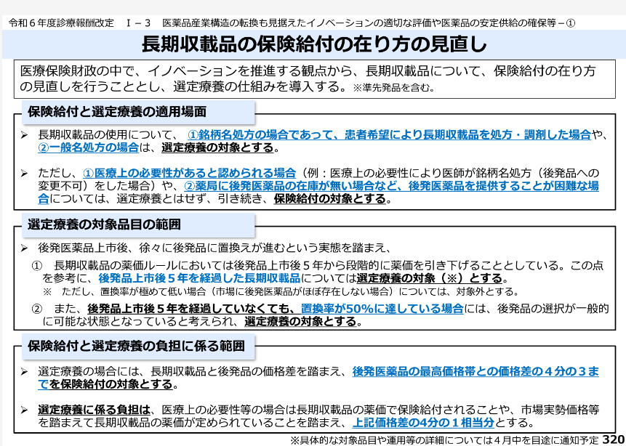
R6.10.1から選定療養
250円
500円
価格差
後発品
先発品
患者3割負担として
・（先発－後発）の差額
500円-250円＝250円
・選定療養費
250円×1/4＝62.5円
62.5円×1.1＝68.75円
・先発－選定療養費
500円－62.5円＝437.5円
・3割負担
437.5円×0.3＝131.25円
・自己負担
68.75円＋131.25円＝200円

Slide 94
投薬（一般名処方加算）
R6.4.16 沼田まとめ
［算定要件］（要点）
注７ 別に厚生労働大臣が定める施設基準を満たす保険医療機関において、薬剤の一般的名称を記載する処方箋を交付した場合は、当該処方箋の内容に応じ、次に掲げる点数を処方箋の交付１回につきそれぞれ所定点数に加算する。
イ 一般名処方加算１ 10点(7) （全部一般名）
ロ 一般名処方加算２ 8点(6) （一部一般名）
第36 の４ 一般名処方加算
１ 一般名処方加算に関する施設基準
(１) 医薬品の供給状況や、令和６年10 月より長期収載品について医療上の必要性があると認められない場合に患者の希望を踏まえ処方等した場合は選定療養となること等を踏まえつつ、一般名処方の趣旨を患者に十分に説明することについて、当該保険医療機関の見やすい場所に掲示していること。
(２) （１）の掲示事項について、原則として、ウェブサイトに掲載していること。ただし、ただし、自ら管理するホームページ等を有しない場合については、この限りではないこと。
２ 届出に関する事項
(１) 一般名処方加算の施設基準に係る取扱いについては、当該基準を満たしていればよく、特に地方厚生（支）局長に対して、届出を行う必要はないこと。
(２) 令和７年５月31 日までの間に限り、１の（２）に該当するものとみなす。［施設基準］
R6.10.1から「掲示内容」に選定療養を加える。
投薬（後発医薬品使用体制加算）
２．後発医薬品使用体制加算及び外来後発医薬品使用体制加算について、医薬品の供給が不足等した場合における治療計画の見直し等に対応できる体制の整備並びに患者への説明及び院内掲示にかかる要件を設けるとともに、評価を見直す。
【後発医薬品使用体制加算】
１ 後発医薬品使用体制加算１ 87点(47) ２ 後発医薬品使用体制加算２ 82点(42) ３ 後発医薬品使用体制加算３ 77点(37)
94

Slide 95
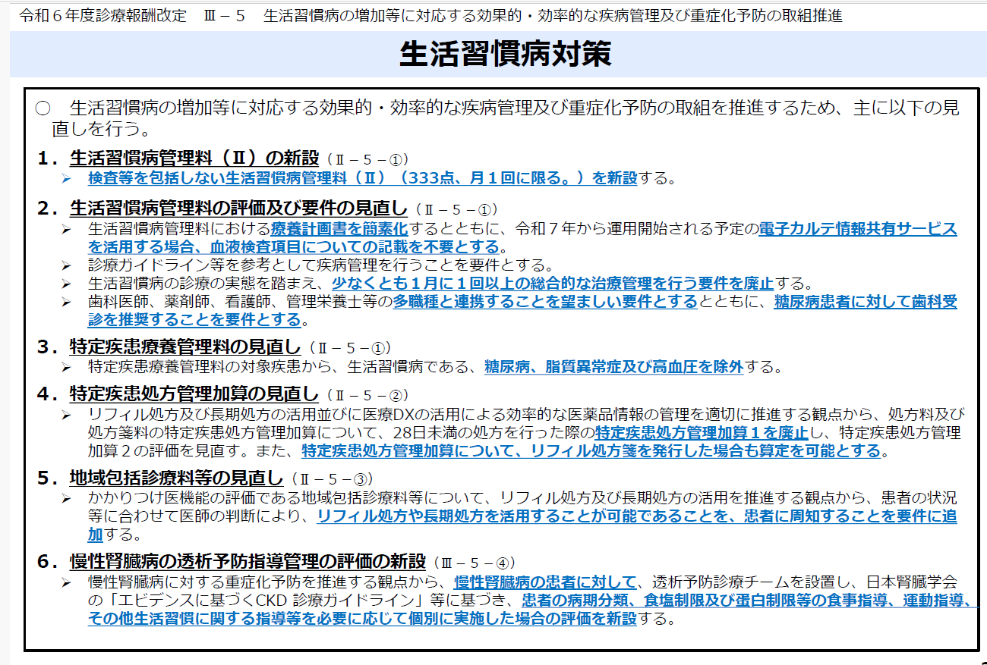

R6.3.5 厚生労働省資料
糖尿病、脂質異常症、高血圧は算定不可に
●特定疾患療養管理料の算定見直し
・診療所 225点
・100床未満病院
147点
・100床～200床
87点
●特定疾患処方管理加算１
・月2回 18点
●特定疾患処方管理加算２
・月1回 66点

Slide 96
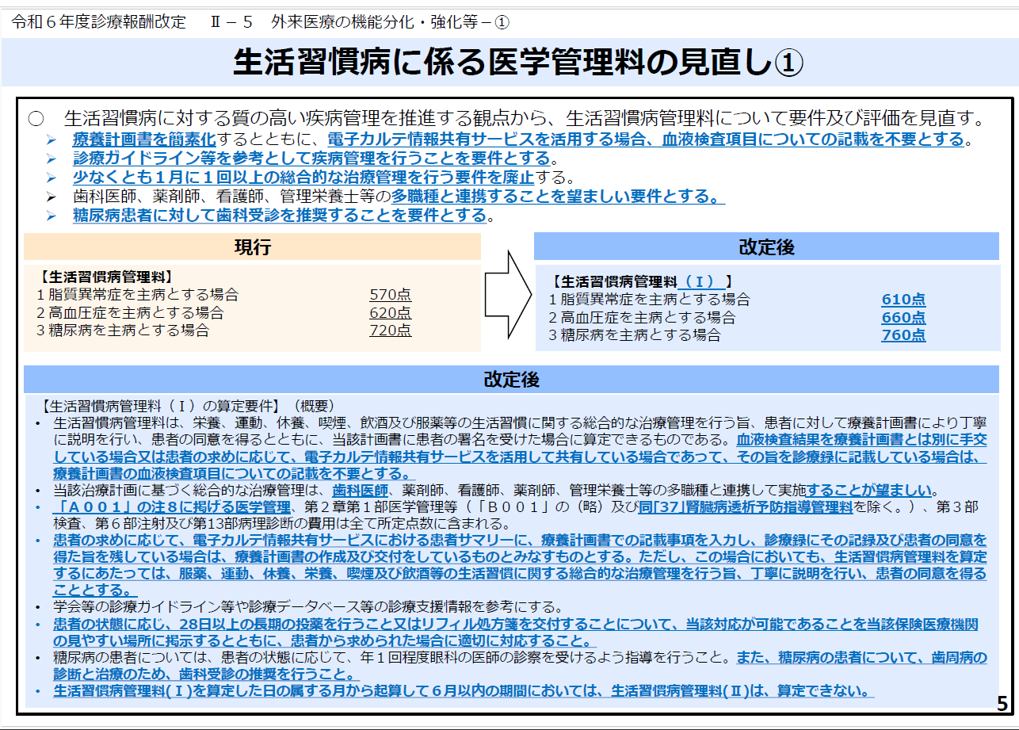
R6.3.5 厚生労働省資料
● 生活習慣病管理料(Ⅰ)の注１及び生活習慣病管理料(Ⅱ)の注１に関する施設基準
（届出不要）
(1) 生活習慣に関する総合的な治療管理ができる体制を有していること。なお、治療計画に基づく総合的な治療管理は、歯科医師、看護師、薬剤師、管理栄養士等の多職種と連携して実施することが望ましい。
(2)患者の状態に応じ、28日以上の長期の投薬を行うこと又はリフィル処方箋を交付することについて、当該対応が可能であることを当該保険医療機関の見やすい場所に掲示すること。

Slide 97
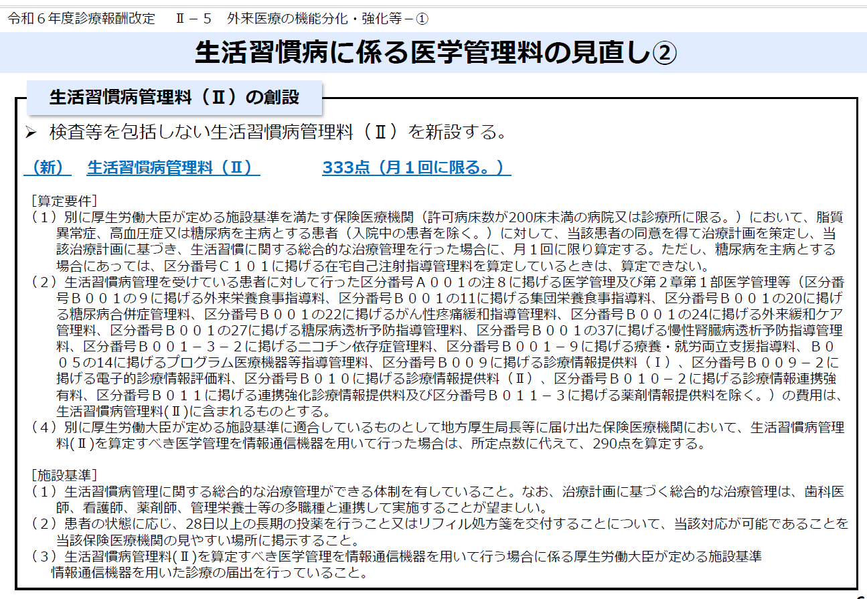
R6.3.5 厚生労働省資料
●生活習慣病管理料１
・検査等と包括
・4月1回以上の療養計画書の交付
・28日以上の投与
●生活習慣病管理料２
・検査等を包括しない
・4月に1回療養計画書の交付
・28日以上の投与

Slide 98
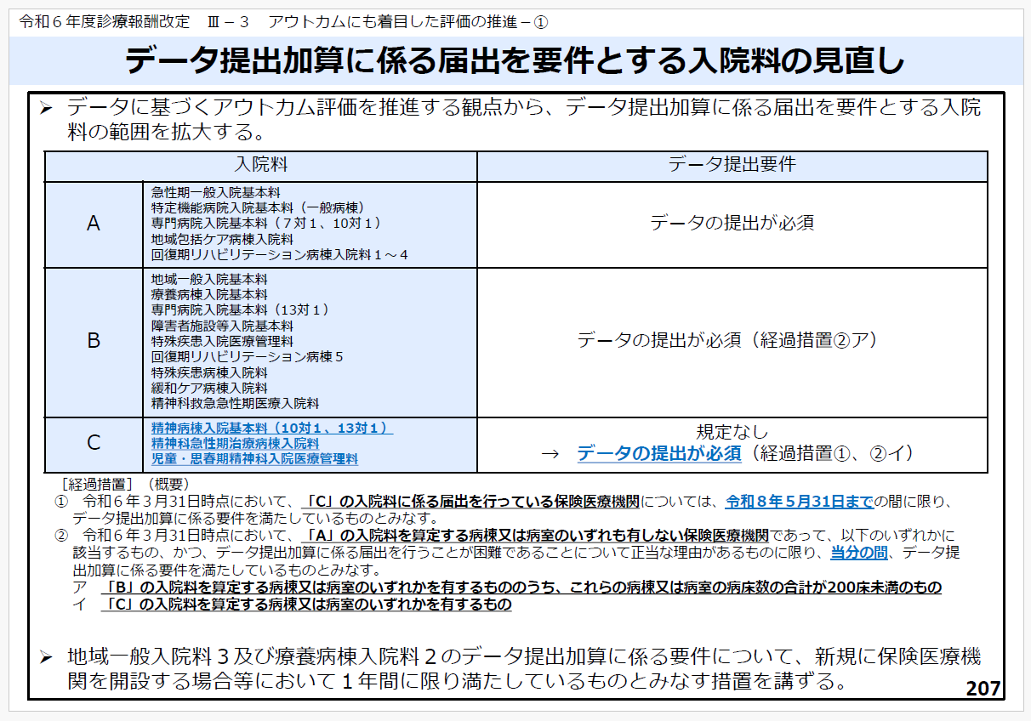
R6.3.5 厚生労働省資料
厚生労働省保険局医療課長令和５年４月28日
当該調査年度において、データ提出の遅延等が累積して３回認められた場合には、３回目の遅延等が認められた日の属する月に速やかに変更の届出（様式40の８の提出）を行うこととし、当該変更の届出を行った日の属する月の翌月から算定できなくなること。この場合、データ提出加算の届出が施設基準の１つとなっている入院料についても算定できなくなるため十分に注意すること。なお、「遅延等」の考え方は１の（３）と同様である。

Slide 99
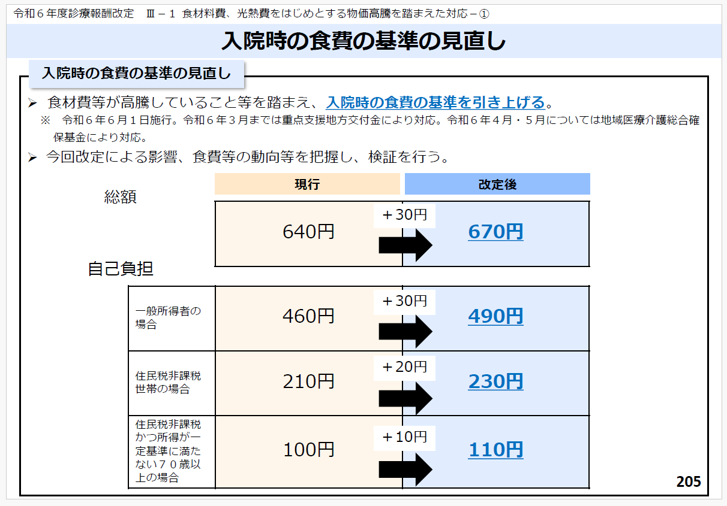
R6.3.5 厚生労働省資料

Slide 100
ご清聴ありがとう
ございました。
※ この資料は、講師が独自に作成したもの又はR6.3.5厚生労働省公表資料を転用又は一部改編
したものです。
※ 講師作成のものは 使用・加工・転載は自由です。
●講演者（沼田周一）R6.4.1
安田病院事務長 認定登録医業経営コンサルタント 施設基準管理士 宮城県精神科病院医事研究会代表
病院事務管理者ネクスト研修会主宰 宮城県精神科病院事務長会会長 宮城県非官公病医院事務長会役員
日本医業経営コンサルタント協会宮城県副支部長 日本施設基準管理士協会東北ブロック副代表
日本医療・病院管理学会会員 日本精神神経学会会員 他
100

